Slide 1
sobre el paisaje
Selección de textos y fotografías por
JOSE ELIAS BONELLS

Slide 2
Libro del Génesis el antiguo testamento
“ y el Señor planto un huerto al Este del Edén…y salía del Edén un rio para regar el huerto y allí se repartía en cuatro brazos…y el cuarto rio es el Éufrates “ ( Génesis II,8-14 ).símbolo del cuadrado, inspiración básica para el diseño de la jardinería de las civilizaciones centrales.
90 ac. El arco y la bóveda resultaron básicos para la estructuración de los jardines colgantes de Babilonia.
…el milagroso efecto del riego sobre el mundo muerto, un exuberante oasis verde estructurado con arreglo a criterios de ciencia agrícola….

Slide 3
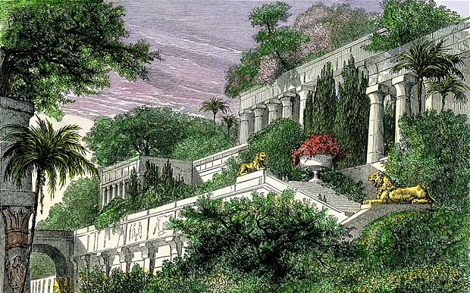
Notes:
Jardines colgantes de Babilonia

Slide 4
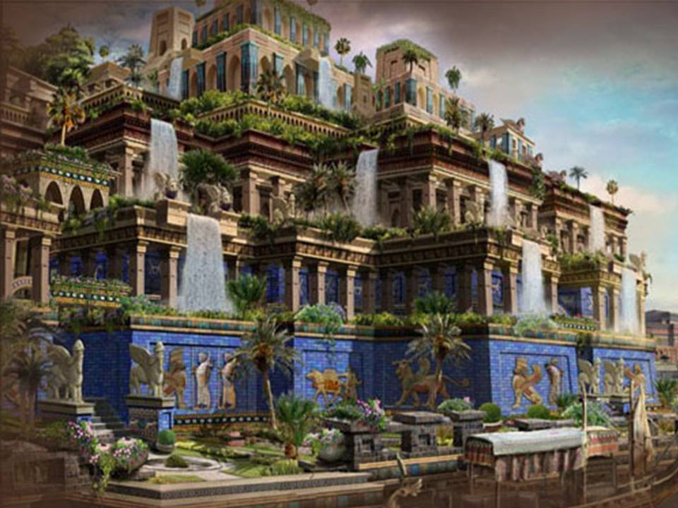
Notes:
Jardines colgantes de Babilonia

Slide 5
El árbol fue siempre objeto de veneración.
Los primeros paisajes diseñados correspondientes a las civilizaciones centrales estuvieron ubicados al Sur de Mesopotamia.
590 ac. Ciro el Grande en el dominio persa, creo jardines ornados con profusión de arboles y flores especialmente de rosas tan venerada y querida por los persas.
Los cuatro ríos de la vida…los cuatro ríos del paraíso.
“ Donde los cipreses que flanquean los canales principales simbolizan la muerte y la eternidad”…
… mientras que los arboles frutales la vida y la
fertilidad……

Slide 6

Notes:
Mujeres islámicas

Slide 7
El Islam
…muy avanzados culturalmente…su subsistencia debida a su elaborado sistema de riego…nómadas procedentes de los desiertos del Sur de Arabia, se dedicaban al pastoreo….
Conquistaron Persia en el año 637….se establecieron en Damasco…en el año 750 en Bagdad.
Desarrollaron todo tipo de ciencias entre ellas la horticultura y la exportación de plantas.
El fundamento y símbolo de la fe musulmana se concreta en el Coran,un influyente código de conducta….

Slide 8
…redactado por Mahoma y atribuido por el profeta al propio Ala “ el único Dios”.
La vida es efímera, gózala mientras puedas hacerlo, pero cumple con unas normas relativamente sencillas, especialmente la de abstinencia, la limpieza, la oración regular y tranquilizadora.
El jardín era el Paraíso del Coran,para ellos ( los buenos ) “ los jardines del Edén bajo cuya sombra discurrían los ríos ” para los otros “ el jardín era el lugar para la contemplación y la conversación, en el que el cuerpo y espíritu estaban en reposo y la mente liberada de ideas preconcebidas “
La arquitectura.
La mezquita, el minarete y el patio ceremonial dominaban.

Slide 9
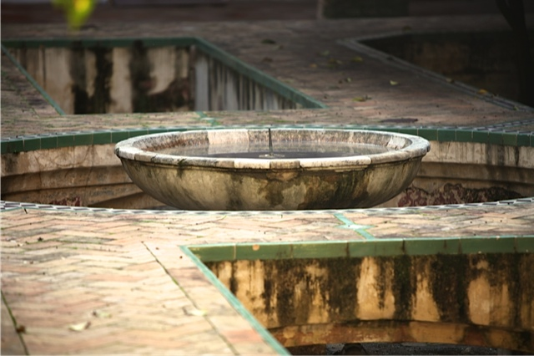
Notes:
Es la primera edificación, la mas antigua y la entrada a los palacios nazaríes de la Alhambra de Granada; en el momento que cruzamos la puerta que da acceso a esta sala, empieza la magia, el juego de azulejos y yeserías con un ORDEN geométrico, matemático, que dejan perplejos a nuestros sentidos; tras cruzar los muros sencillos, austeros, nos introducimos en el lujo para los sentidos, entramos a los fabulosos palacios de la Alhambra.
La sala del Mesual, era la sala de audiencias y lugar donde se impartía justicia, en presencia del rey, que se solía situar en la cámara elevada cerrada por celosías para VER y oír sin ser visto; al fondo de la sala se encuentra una pequeña habitación, que servía como horatorio, desde donde se podía divisar todo el Albaicín, las ventanas de corte cristiano que dejan ver desde la sala del Mexuar el patio de Machuca son muy posteriores, a partir de la conquista de Granada por los reyes católicos, la sala del Mexuar se utilizaría como capilla.
Esta sala nos comunica con el patio del Mexuar, primer patio de los palacios, con una gran fuente de mármol al estilo islámico, su pavimento de un luminoso mármol de Macael, de hecho todo el mármol de la Alhambra de Granada se extraía de las canteras de Macael, junto a este patio el cuarto dorado, que se cree se habilitó COMO estancia para la esposa de Carlos V, Isabel de Portugal, tras atravesar este, por una entrada muy sencilla en acodo, se accede hasta el patio de Arrayanes o también llamado de la alberca.
Fuente central.-Jardin almogávar

Slide 10
El Islam en España
Andalucía ( la España morisca ) donde esta situada en su mayor parte goza de un clima mediterráneo…
…mas africano que europeo…territorio árido...pero junto a la costa y los cauces de los ríos donde existe una vegetación rica….donde predominan en el paisaje la encina, el olivo, el alcornoque y el alamo,el taraje y el chopo….
A partir del año 750 la España musulmana empieza a adquirir autentica entidad propia teniendo en cuenta que hasta 1492 no fueron expulsados por los reyes cristianos.

Slide 11
En el valle del Guadalquivir abundaban palacios, casas y jardines. En Córdoba una casa prospera se articulaba en torno a uno o mas patios ordenados, Las calles eran estrechas con espacios sombreados comprendidos entre grupos de edificios, sin una alineación definida, esporádicamente interrumpidos por los minaretes de las mezquitas.
Dentro de la Alhambra en Granada existe una delicada composición de espacios, el complejo no tiene una planta cientifica,en el sentido romano del termino, puesto que para los musulmanes, una simetría demasiado imperiosa podría parecer arrogante y disgustar a Alá.
Los espacios están matemáticamente proporcionados a escala humana.

Slide 12
Los jardines son una prolongación al aire libre de la arquitectura del edificio.
El Generalife de Granada construido en 1319 como residencia de verano de los reyes nazaríes, emplazado en la cima del Cerro del Sol, prolongación hacia oriente de la Alhambra exclusivamente para disfrute del paisaje.
El Patio de los Cipreses era jardín reservado del harem.
La “escalera acuática” del Generalife que desciende desde la arbolada ladera” aporta aire fresco y los sentidos se solazan con la visión y el ruido del agua no solo la que cae de los surtidores sino la que circula por un sinnúmero de canalillos.

Slide 13
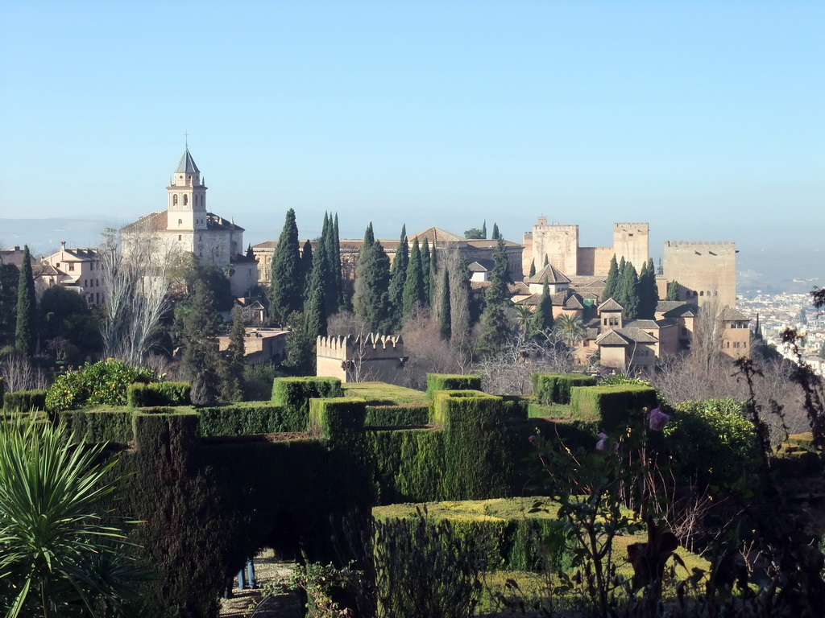
Alhambra de Granada
Notes:
Alhambra de Granada

Slide 14
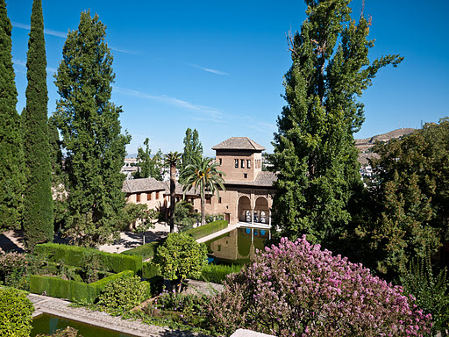
Jardines del Partal
Notes:
Jardines del Partal

Slide 15
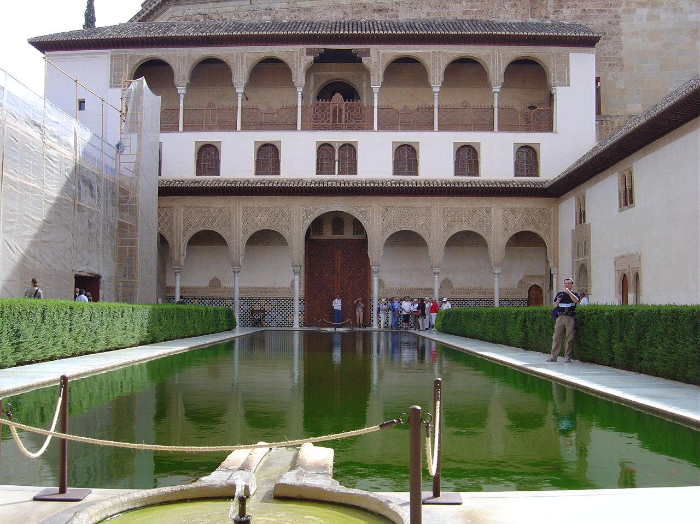
Patio de los Arrayanes
Notes:
Patio de los Arrayanes

Slide 16
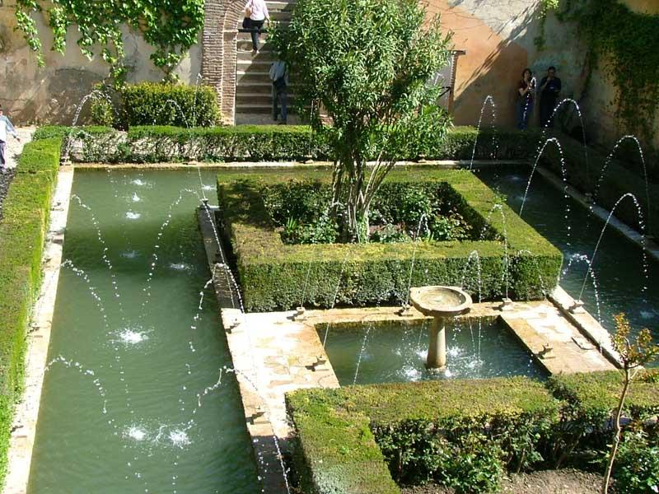
Patio del Cipres de la Sultana
Notes:
Patio del Cipres de la Sultana

Slide 17
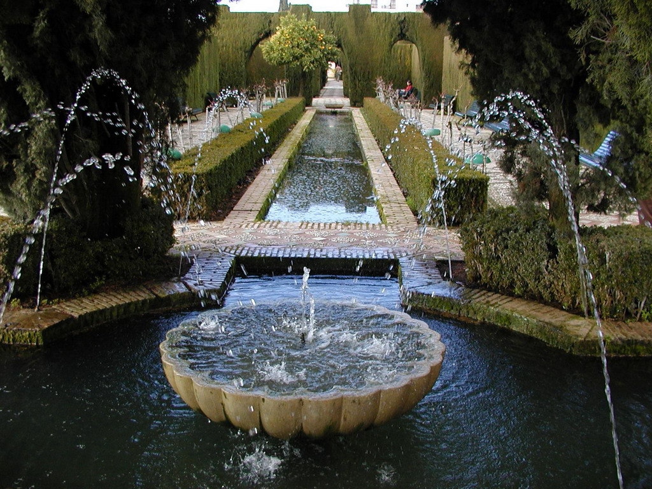
Generalife
Notes:
Generalife

Slide 18
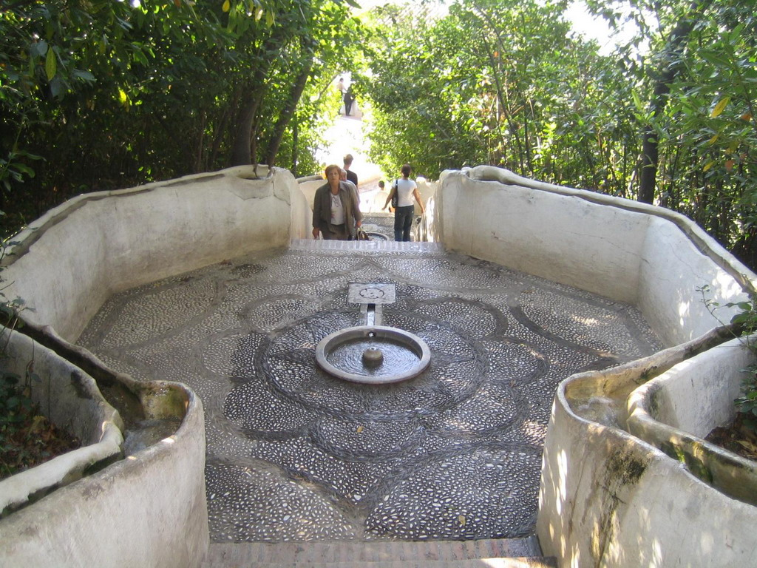
Generalife.-Escalera del agua
Notes:
Generalife Escalera del agua

Slide 19
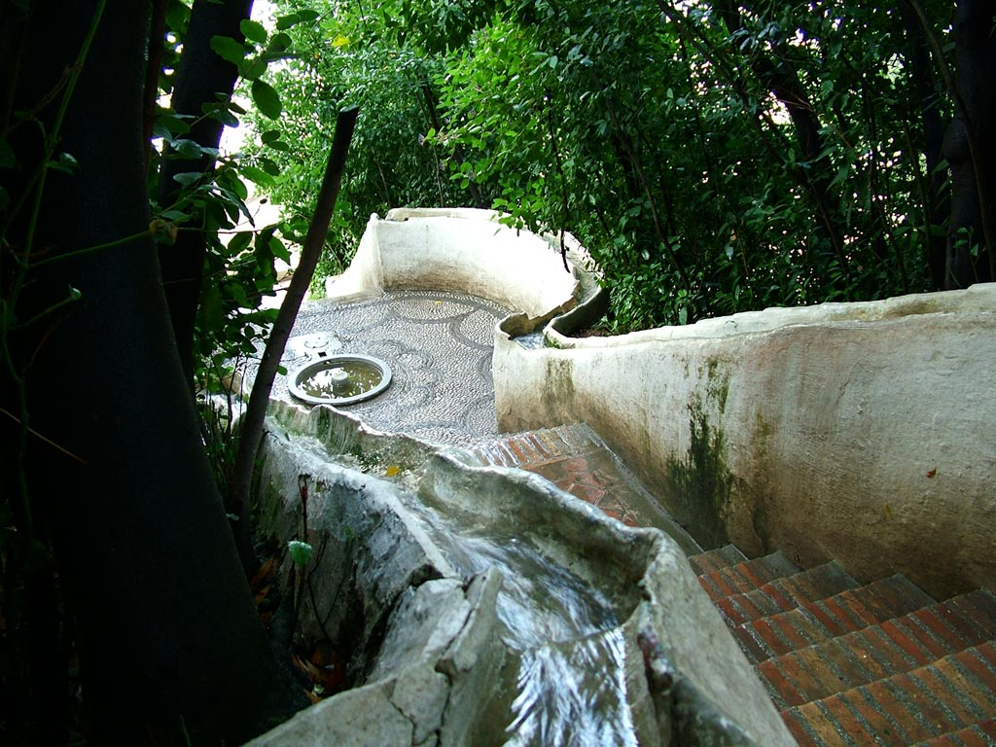
Generalife.-Escalera del agua
Notes:
Generalife.-Escalera del agua

Slide 20
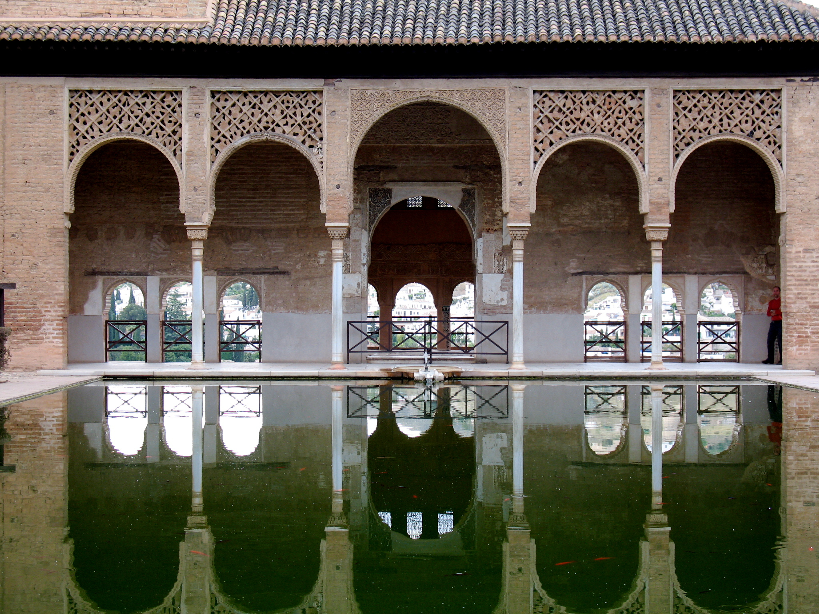
Alhambra .-Torre de las Damas
Notes:
Alhambra .-Torre de las Damas

Slide 21
El Islam hacia oriente…India Mogol
El Taj Mahal en Agra fue construido en 1632 y 1654 por Shah Sahan en memoria de su esposa mas querida Mumtaz Mahal.
El Taj Mahal incorpora el concepto persa de un ideal, jardín paradisíaco .

Slide 22
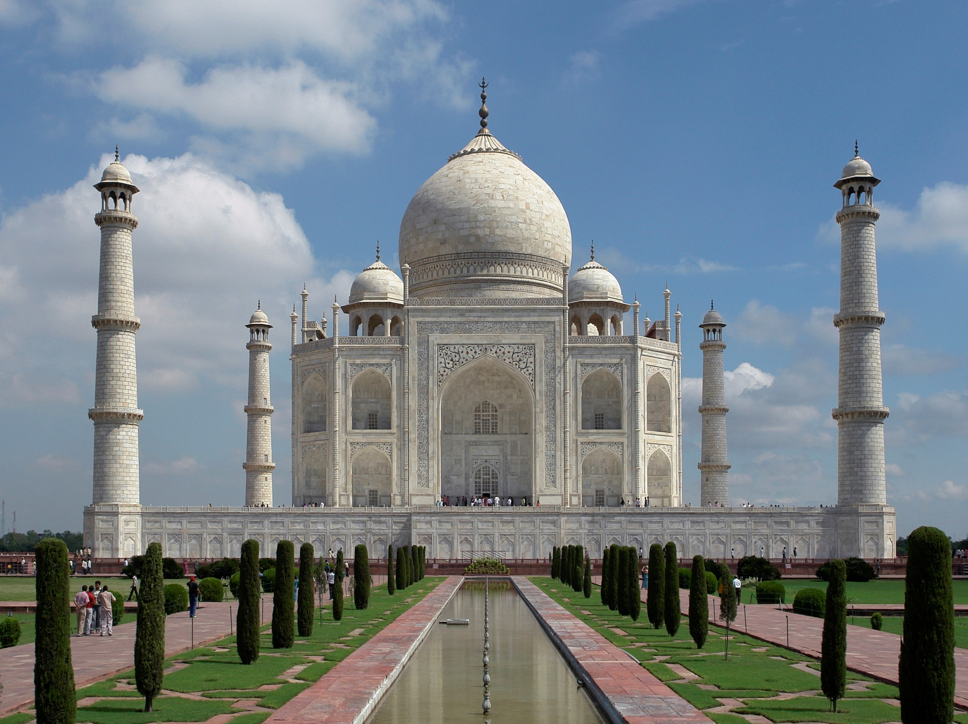
Taj Mahal , Agra , India.
Notes:
Persa.-Taj Mahal , Agra , India.

Slide 23
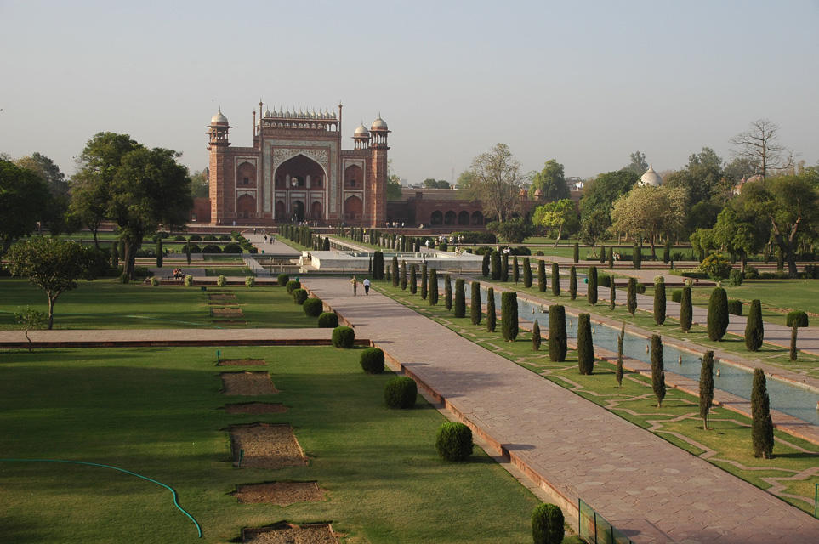
Taj Mahal , Agra , India.
Notes:
Persa.-Taj Mahal , Agra , India.

Slide 24
El jardín Mogol
Los jardines mogoles son un grupo de jardines construidos por los mogoles en el estilo de la arquitectura islámica.
Este estilo fue influenciado por los jardines persas y jardines timúridas .
El uso significativo de diseños rectilíneos se hacen dentro de los recintos amurallados.
Algunas de las características típicas incluyen piscinas , fuentes y canales en el interior de los jardines.

Slide 25
El fundador del imperio mogol , Babur , describe su tipo favorito de jardín como charbagh .
Esta palabra ha desarrollado un nuevo significado en la India, porque, como explica Babur, India carecía de los ríos de corriente rápida necesarios para el Asia Central.
El jardín Agra, ahora conocido como el Ram Bagh , se cree que ha sido el primer charbagh. India,
Bangladesh y Pakistán tienen una serie de jardines de Mughal que difieren de sus predecesores de Asia Central con respecto a "la geometría altamente disciplinada".

Slide 26
El primer estudio serio histórico de los jardines de Mughal fue escrito por Constanza Villiers-Stuart, con el título de Grandes jardines de los mogoles (1913). Su marido era un coronel del ejército indio en Gran Bretaña.
Esto le dio una buena red de contactos y la oportunidad de viajar.
Desde los inicios del Imperio mogol, la construcción de los jardines imperiales era un pasatiempo amado de Babur, el primer rey conquistador mogol.
Había jardines construidos en Lahore y Dholpur.

Slide 27
Sus características esenciales incluyen un chorro de agua (tal vez el elemento más importante) y una piscina para reflejar las bellezas del cielo y el jardín, árboles de varias clases, algunos sólo para dar sombra, y otros para producir frutos, flores, colorido y perfumado; hierba, por lo general en estado silvestre en los árboles, las aves para llenar el jardín con la canción, y el conjunto refrescado por una brisa agradable.
El jardín podría incluir un montículo levantado en el centro, que recuerda a la montaña en el centro del universo en la descripción cosmológica, y muchas veces coronada por un pabellón o un palacio.

Slide 28
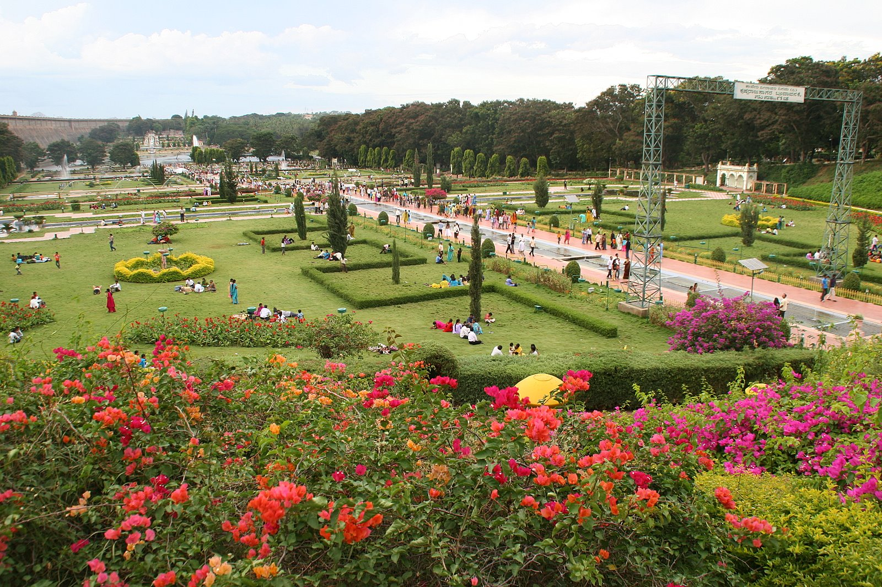
Brindavan
Notes:
Brindavan

Slide 29
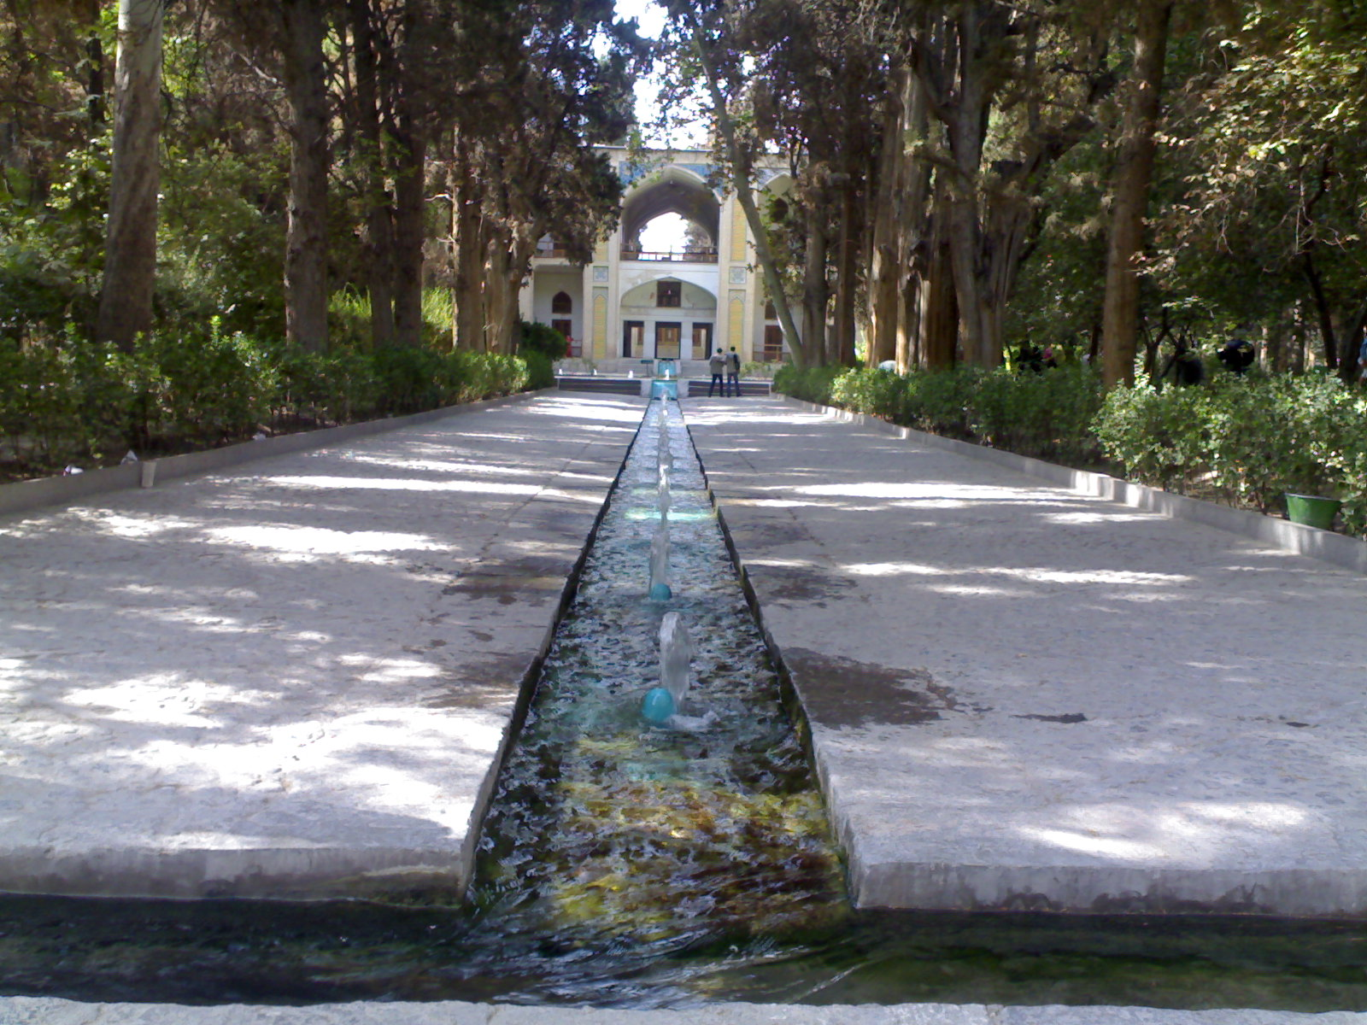
Bagh –e-Fin Garden
Notes:
Bagh –e-Fin Garden

Slide 30

Shalimar Gardens.-Lahore
Notes:
Shalimar Gardens.-Lahore

Slide 31

Nishat Bagh.-Kashmir
Notes:
Nishat Bagh.-Kashmir

Slide 32
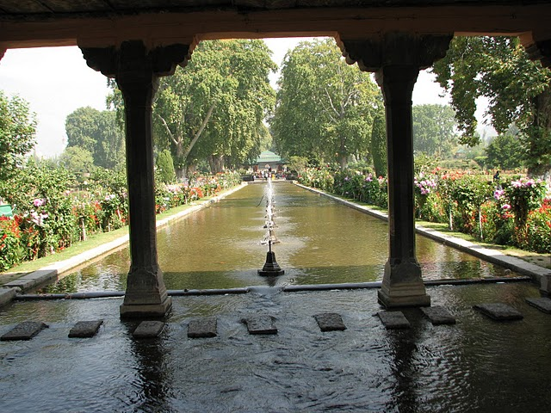
Shalimar Garden
Notes:
Shalimar Garden

Slide 33
China
En los bosques primitivos frondosos y con mayor variedad de especies que en el resto del mundo, proliferaban las especies silvestres.
“ Todos los hombres deben vivir, trabajar y morir según las leyes de la naturaleza ordenadas por el Señor del Cielo, que hace funcionar todas las cosas” Tao..
Su culto a la soledad les condujo a una sensibilidad especial hacia el paisaje.
“Nunca proyectes nada, ni siquiera un jardin,sin espíritu “

Slide 34
En lo referente al paisaje,en la eleccion del emplazamiento y en la planificacion general se recurría a la ciencia metafísica de la geomancia o adivinación que se realiza valiéndose de la tierra.
Compartían la cosmología con el taoísmo, enfatizando el parentesco, la descendencia, la relación entre los edificios y la sociedad.
Sin armonía no podía haber paz futura para los habitantes de la casa.
Los elementos básicos del paisaje eran la roca, la colina, la montaña ( el yang la fuerza masculina, estimulante y positiva ) y el agua en reposo ( el yin, la fuerza femenina, serena y tranquilizadora)

Slide 35
Estaban investidos de un espíritu particular en ocasiones humano y a menudo animal, como la tortuga, la serpiente y el dragón.
Las técnicas del diseño no se podían aplicar hasta que todas estas fuerzas no se ponían en armonía.
Los jardines se planificaban para cada estado de animo y para cada ocasión, para la luz diurna o para el claro de luna, para los días brumosos ,lluviosos o despejados.
Los jardines estaban hechos para la meditación.
Los jardines urbanos debían tener privacidad, tranquilidad, protección contra el hombre, y los elementos y sobretodo sentido de santuario interior y la serenidad que se obtiene por asociación de la naturaleza en reposo.

Slide 36
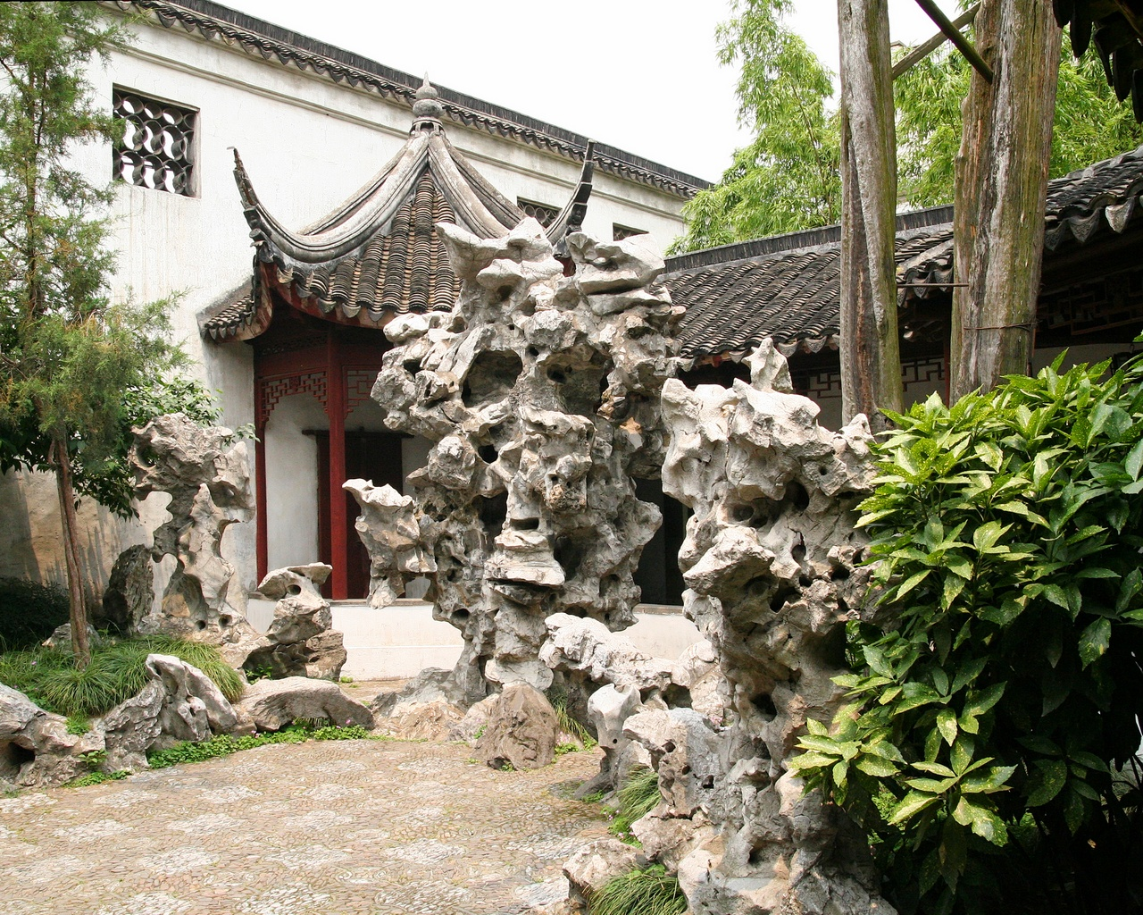
Lion Grove
Notes:
Lion Grove Garden

Slide 37
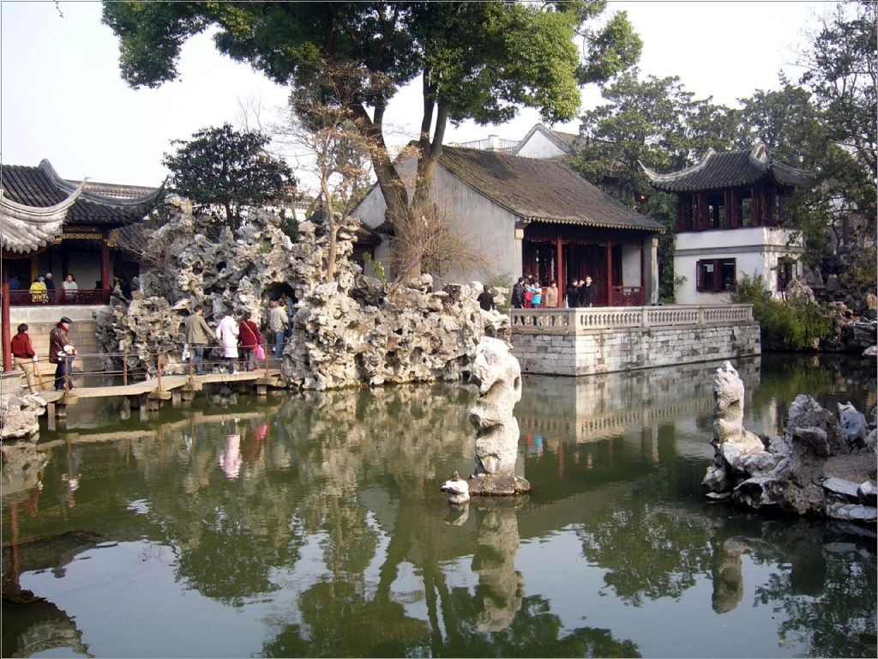
Lion Grove
Notes:
Lion Grove Garden

Slide 38
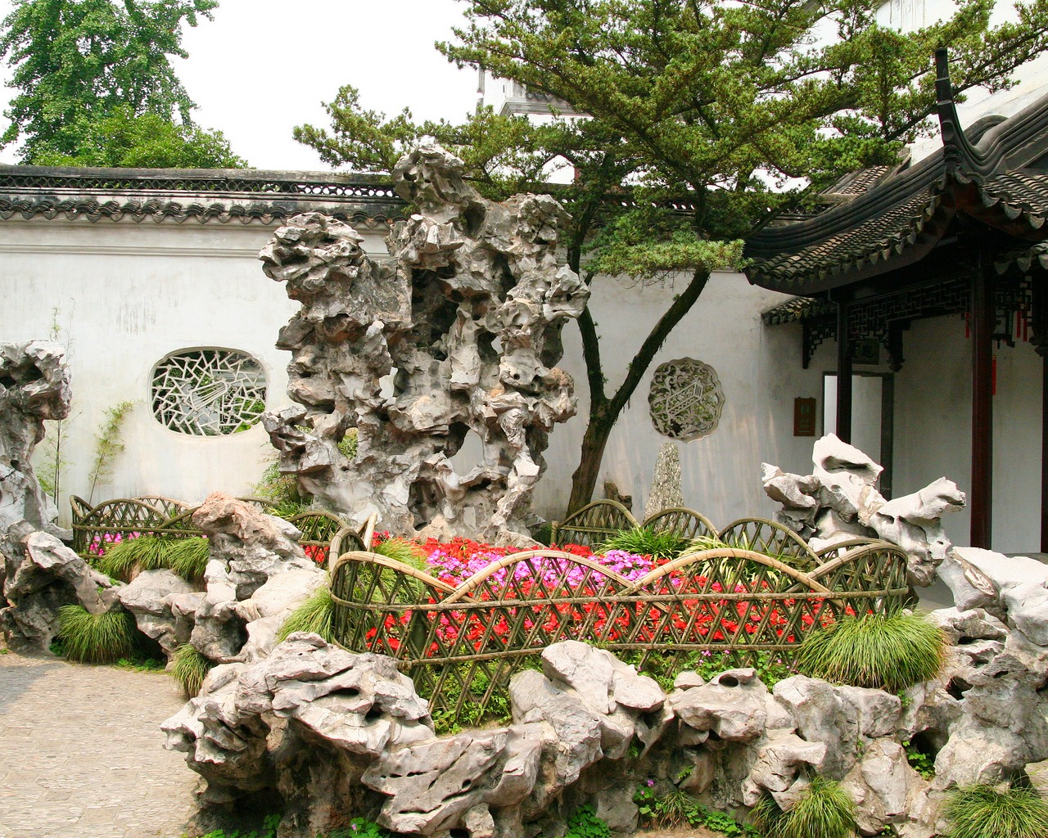
Lion Grove
Notes:
Lion Grove Garden

Slide 39
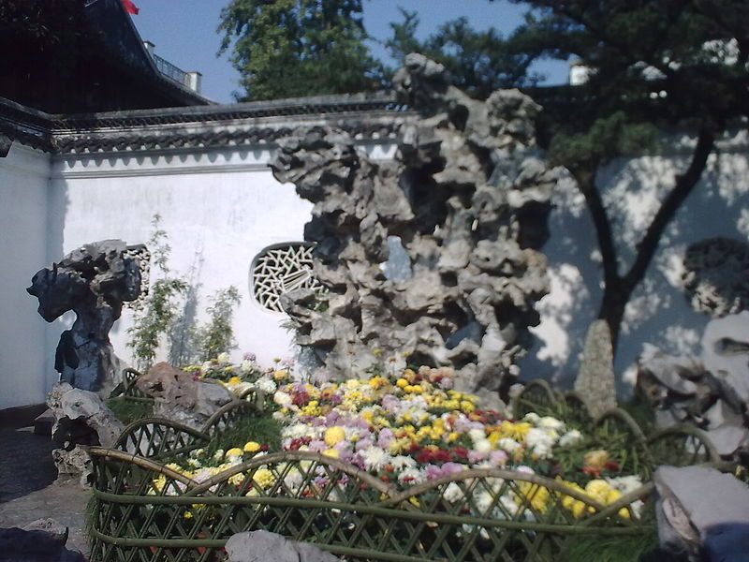
Lion Grove
Notes:
Lion Grove Garden

Slide 40
Japón
Muchas especies cultivadas en la isla fueron introducidas desde China.
Los primitivos japoneses adoraban el sol, la luna, el mar, la tierra, las montañas, los manantiales y las fuentes, las piedras y las rocas, las deidades del trueno, el viento, las tormentas y el fuego y las del temible terremoto. Adoraban la serpiente y a otros animales, y a su debido tiempo a su emperador.,
La ceremonia del té, sus casas de té tienen un origen religioso. Consideraban que la meditación y la contemplación del paisaje tenían mayor poder que las palabras.

Slide 41
El razonamiento era el siguiente :
A) El universo era concebido como un vacío en el que flotaban sustancias materiales que coexistían en el tiempo.
B) La mente era un reflejo de esto, al ser un vacío en el que flotaban los acontecimientos terrenales.
C) El jardín era la arena de cuarzo, al ser reflejo tanto del universo como de su mente, era el medio que vinculaba a ambos: las rocas, los acontecimientos mundanos, el cuarzo, el vacío.
En el paisaje se detectan varias fases sucesivas.
1) La influencia China es abrumadora.
2) (Kamakura 1185-1332 dc ) Periodo de zozobras
y refriegas.

Slide 42
3) ( Momachi 1333-1332 d.c.Monoyama 1573-1675) Revive el jardín seglar. El budismo Zen desarrolla los paisajes.
4) (Edo 1615-1868 ) El jardín seglar de paseo se evoluciona se agranda estéticamente
El paisaje sagrado incluye el mundo de la naturaleza.
El artista proyectaba jardines en concordancia con unos principios prefijados.
El filosofo buscaba en las profundidades mas reconditas,creando jardines budistas Zen, la alegoría del paso del hombre por el mundo hacia la eternidad.

Slide 43
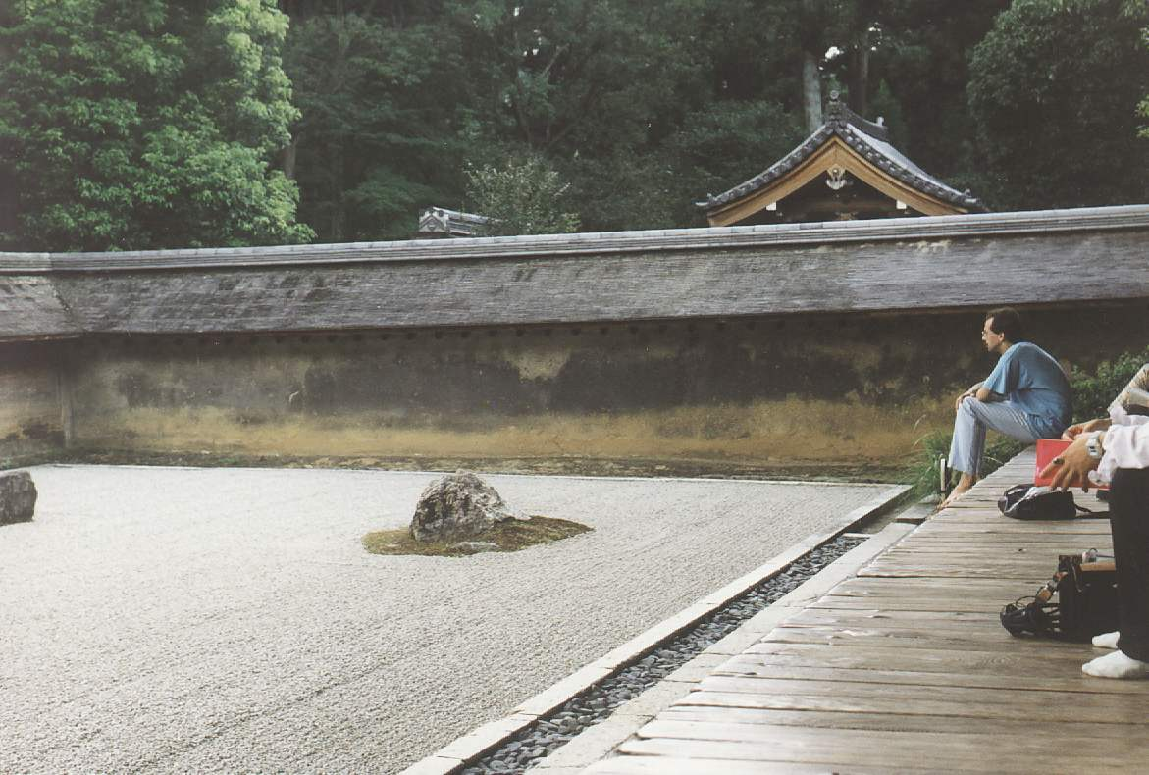
Ryoan-ji
Notes:
Ryoan-ji

Slide 44

Ryoan-ji
Notes:
Ryoan-ji

Slide 45
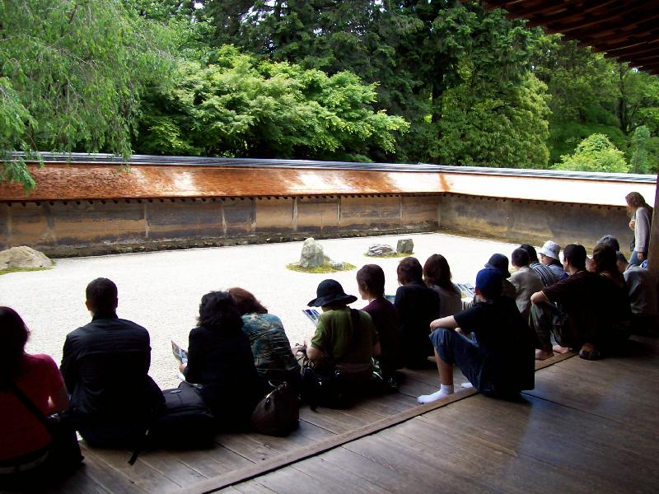
Ryoan-ji
Notes:
Ryoan-ji

Slide 46

Ryoan-ji
Notes:
Ryoan-ji

Slide 47
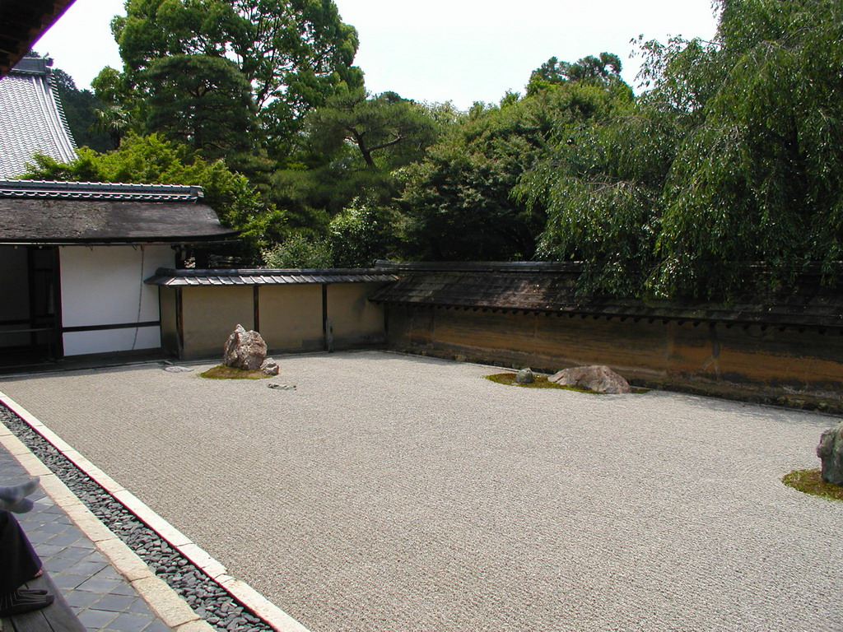
Ryoan-ji
Notes:
Ryoan-ji

Slide 48

Ryoan-ji
Notes:
Ryoan-ji

Slide 49
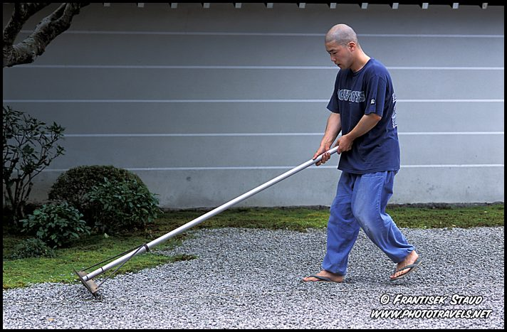
Kyoto Zen Garden
Notes:
Kyoto Zen Garden

Slide 50
Las civilizaciones occidentales
El antiguo Egipto se extendía linealmente unos 1600 kilómetros a lo largo del curso del Nilo.
La vegetación incluía palmeras, sicomoros, higueras, cañaverales y lotos, debido a las inundaciones no había bosques, rio que el dios Ra la creo, que simboliza la vidala muerte y la resurrección.
Los jardines de la clase acomodada, de los que no quedan vestigios, debían ser recintos geométricos sumamente cultivados con poco interés paisajístico en la zona.
La vida tenia carácter domestico y existía el jardín de placer.

Slide 51
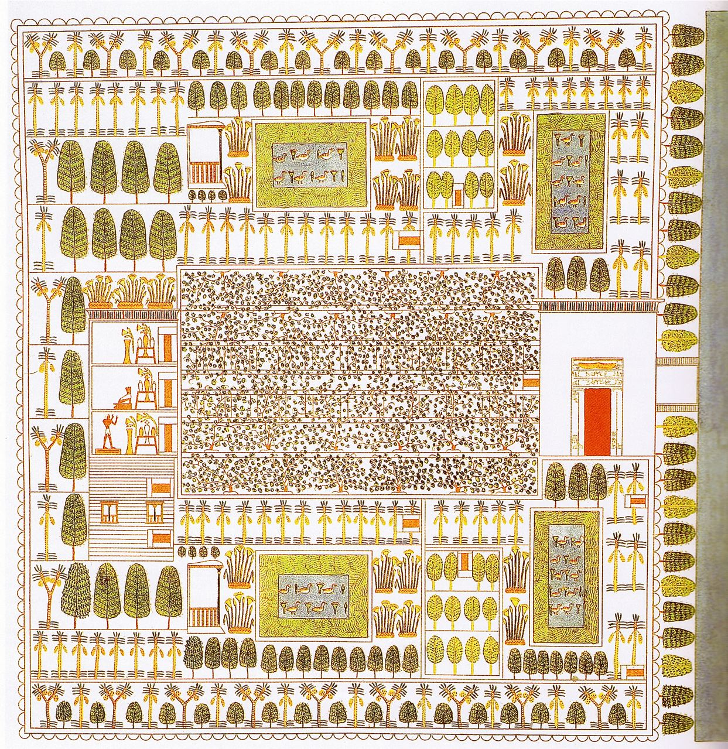
Diseño de jardin Egipcio
Notes:
Diseño de jardin Egipcio

Slide 52
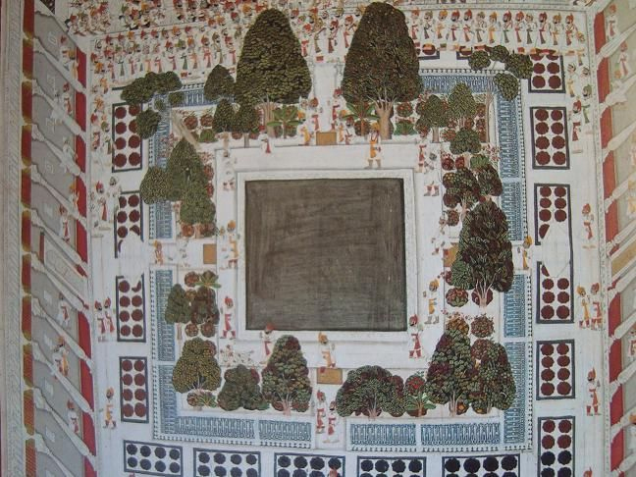
Diseño de jardin del Antiguo Egipto
Notes:
Diseño de jardin del Antiguo Egipto

Slide 53
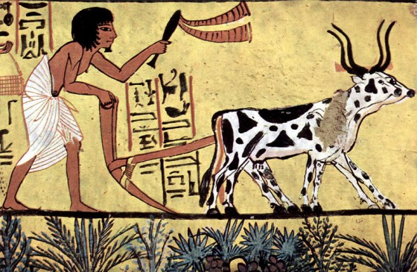
Antiguo horticultor
Notes:
Antiguo horticultor

Slide 54
El Imperio Romano
Ningún otro imperio ha comprendido en una sola unidad geográfica tal variedad de paisaje, clima y gentes.
El paisajismo y la planificación urbana helenista se materializo con Alejandro el Magno.
Los jardines de las clases acomodadas eran inmensos. Los jardines eran una clara extensión de la arquitectura.
Plinio el Joven (23-79 d.c.) dejo descripciones escritas de los jardines ornamentales, la casa, el jardín, las esculturas, las fuentes, los estanques, las grutas, las flores se traían de todos los lugares del Imperio.

Slide 55
Conninbriga
Cerca de Condeixa-a-Nova en el distrito de Coimbra.
Excavaciones arqueológicas de la ciudad Conventus Scallavitanus,provincia romana de Lusitania.
La casa de los Repuxos con 569 m2 es una de las casas excavadas en las que se ha reproducido el jardín central y el sistema de canalizaciones.

Slide 56
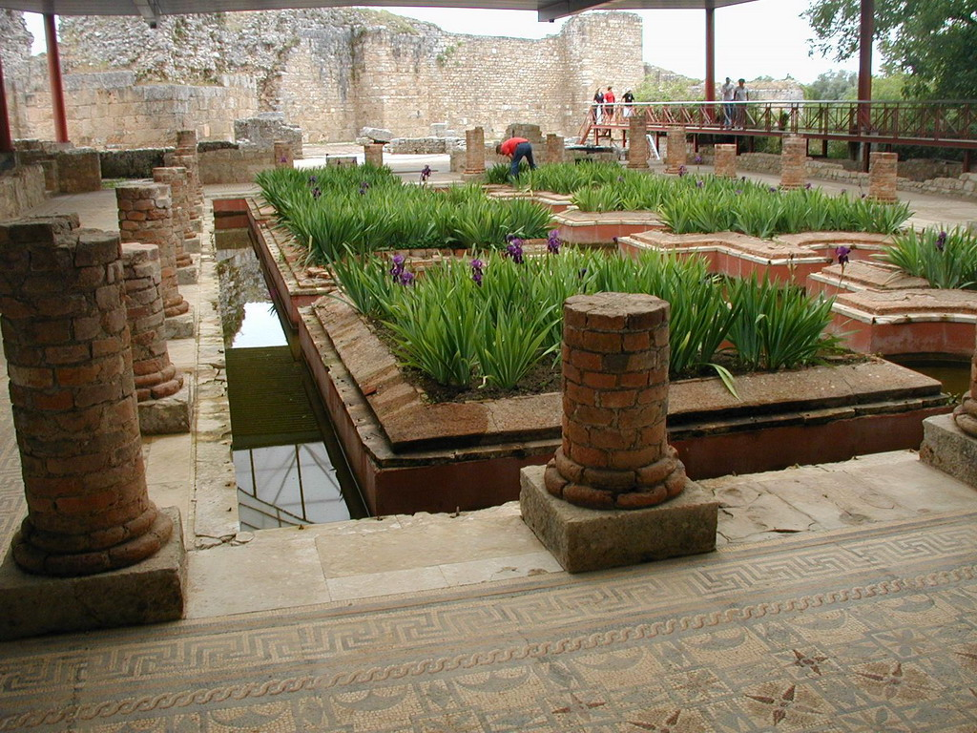
Coninbriga.-Jardin Romano
Notes:
Coninbriga.-Jardin Romano

Slide 57
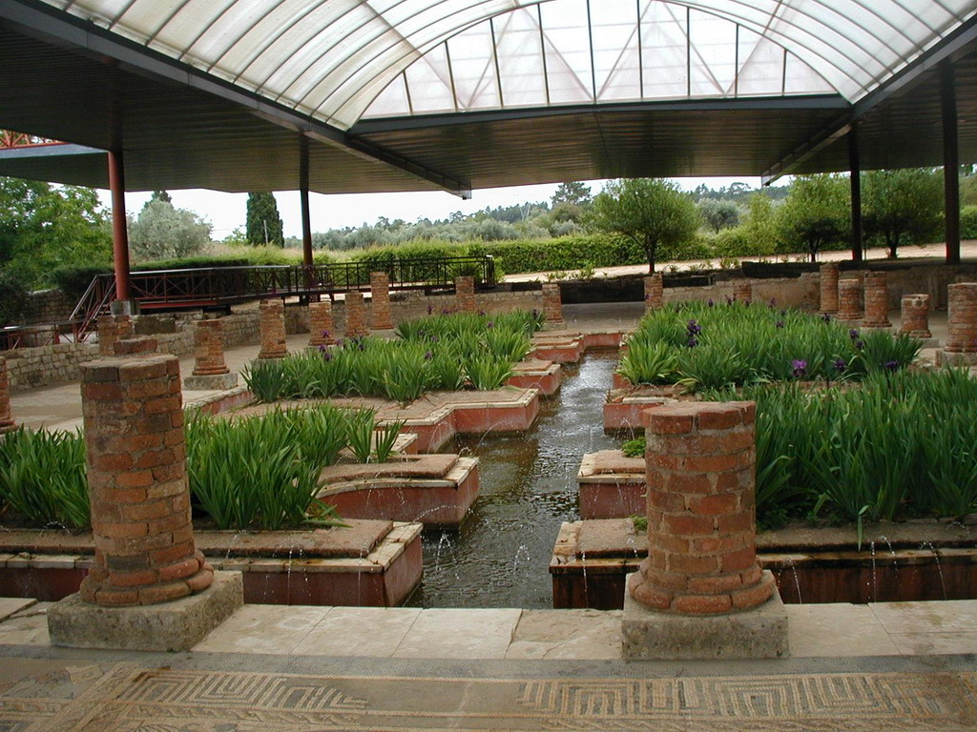
Coninbriga.-Jardin Romano
Notes:
Coninbriga.-Jardin Romano

Slide 58
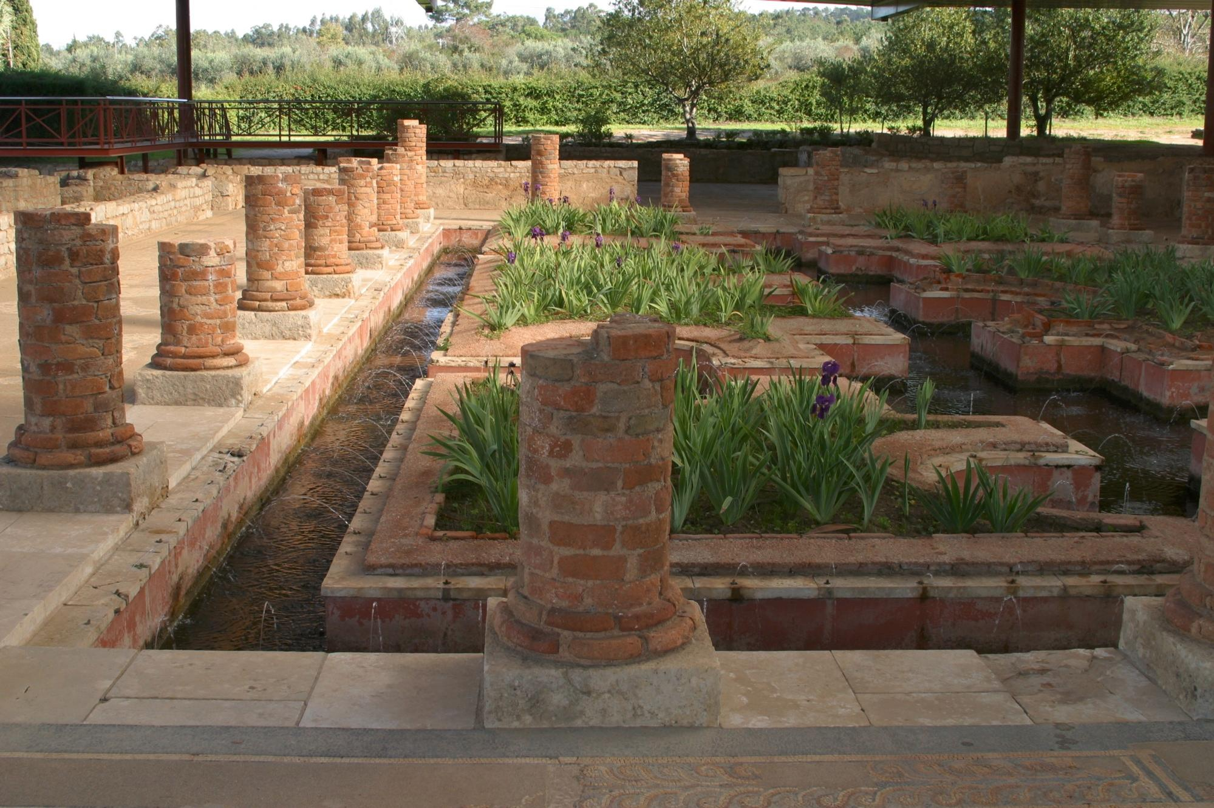
Notes:
Coninbrigia

Slide 59
La Edad Media en Europa
La Edad Media fue una época de misticismo cristiano, el arte de la jardinería estaba confinado al jardín de claustro o a los pequeños jardines de los castillos.
El cristianismo imprimió sus primeras expresiones en el paisaje a través de la basílica y el campanario.
“ Un agradable jardín para pasear, cerrado con altos muros almenados, tal era el ideal medieval “

Slide 60
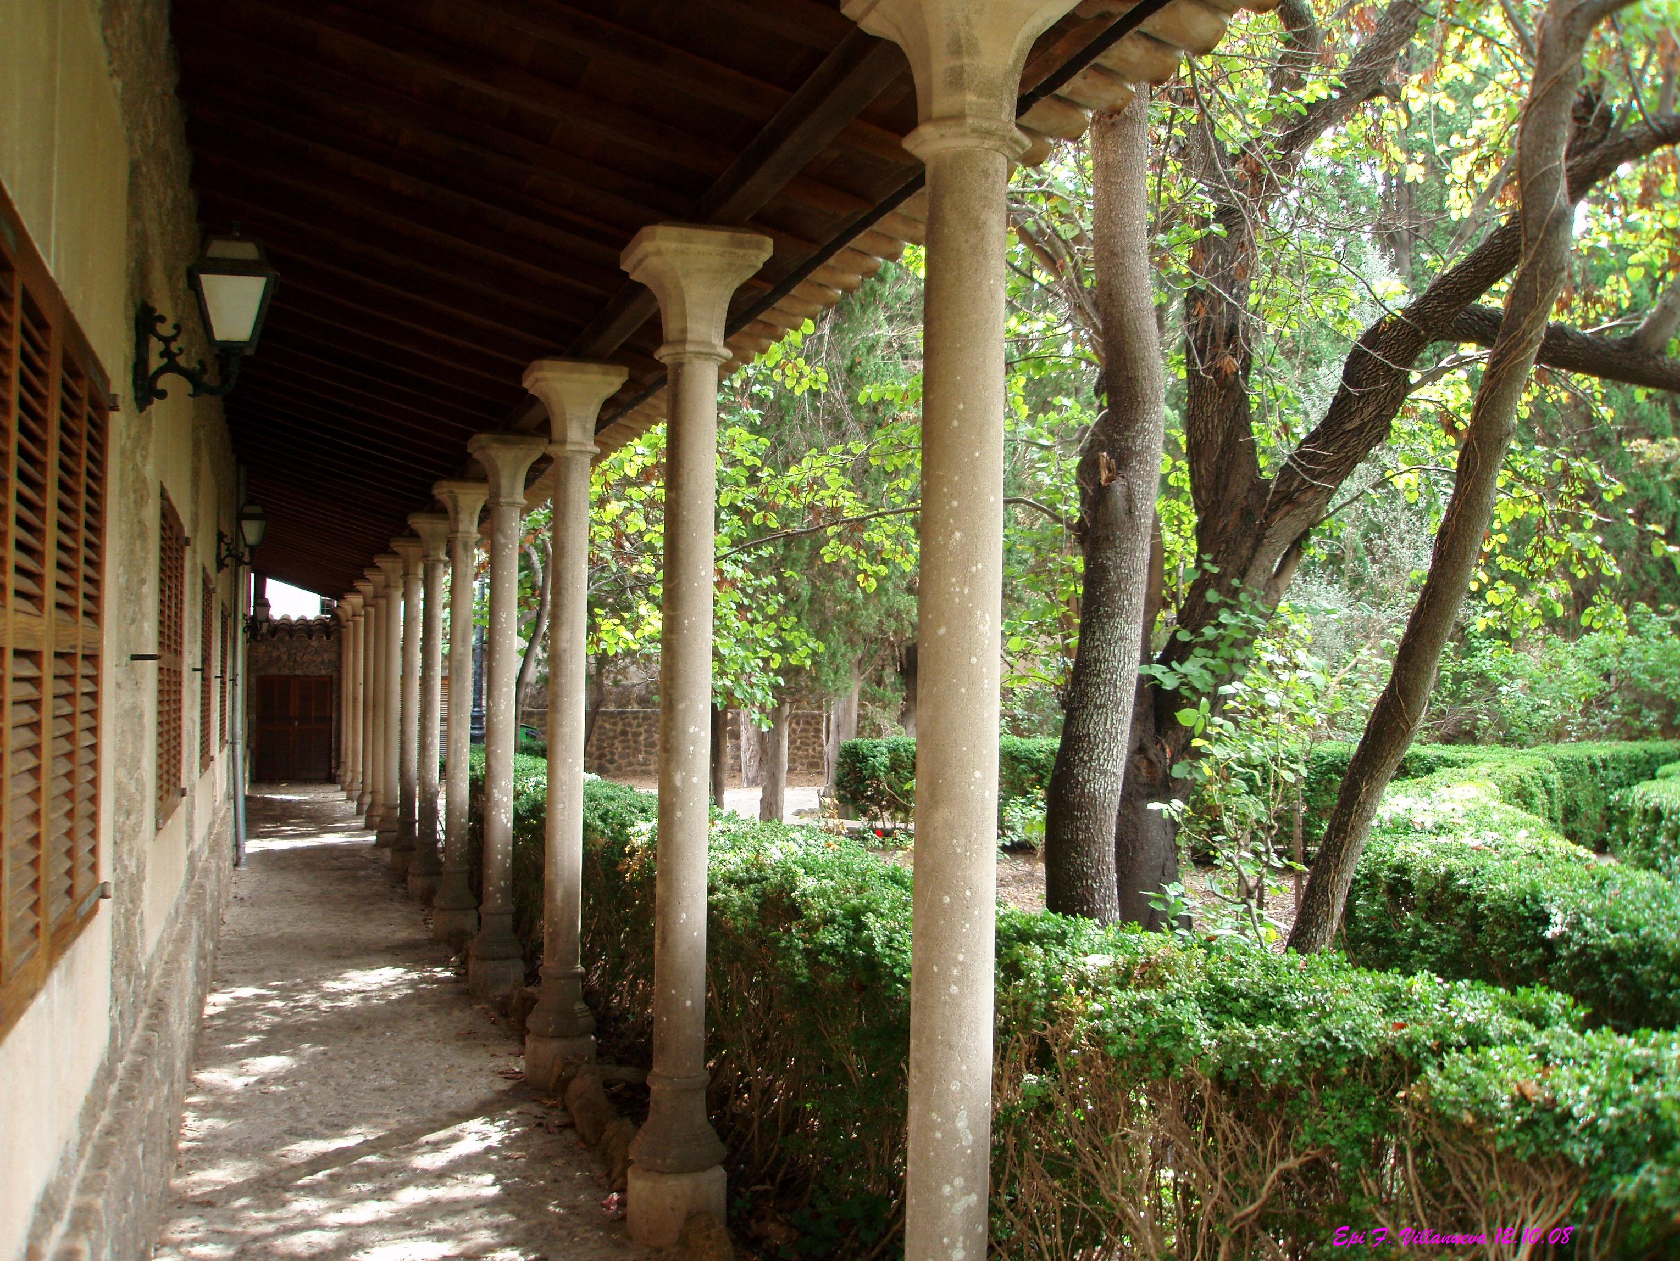
Cartuja de Valldemosa.-Mallorca
Notes:
Cartuja de Valldemosa.-Mallorca

Slide 61
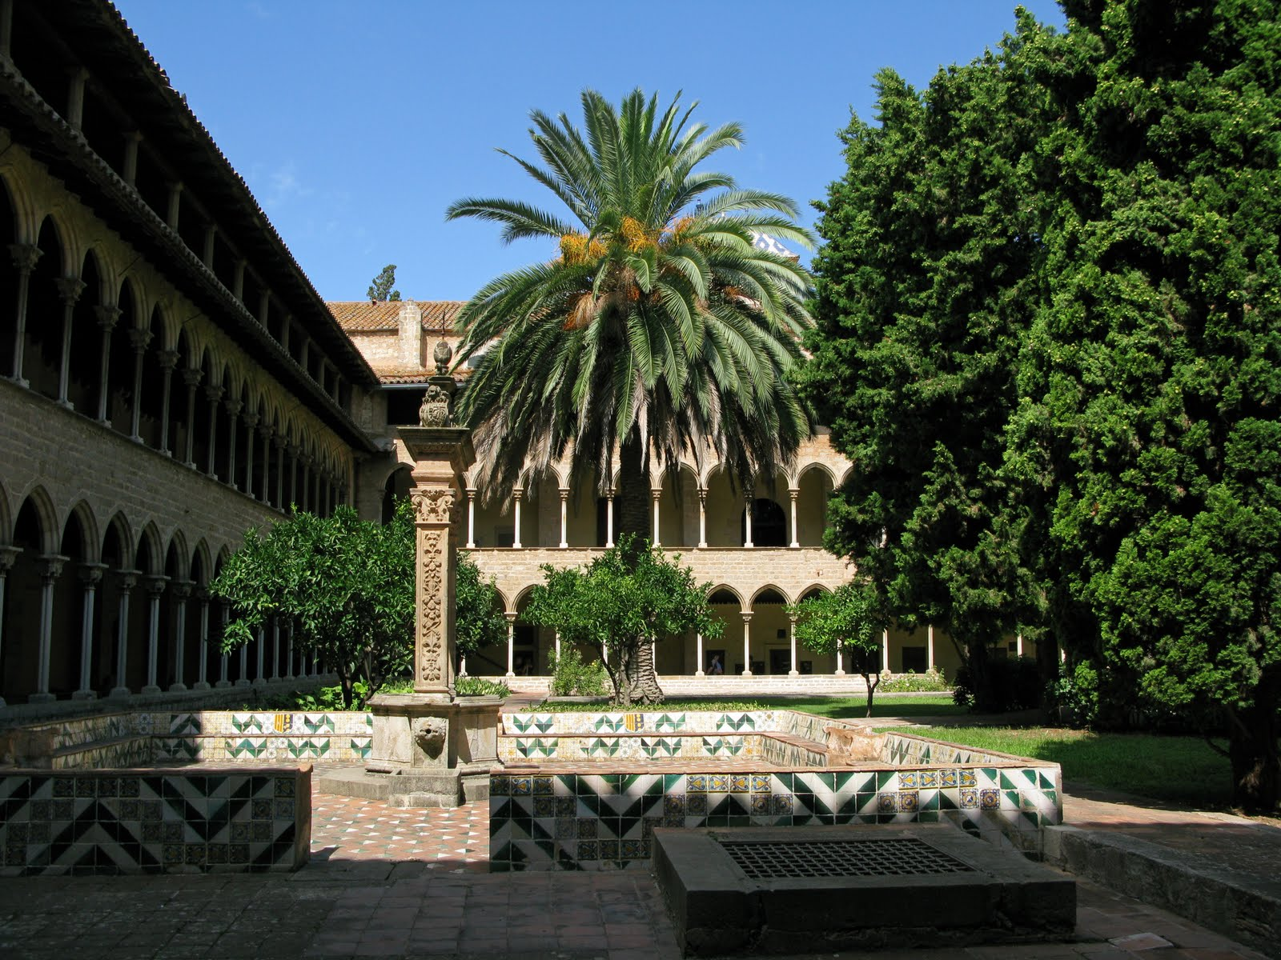
Monasterio de Pedralbes
Notes:
Monasterio de Pedralbes

Slide 62
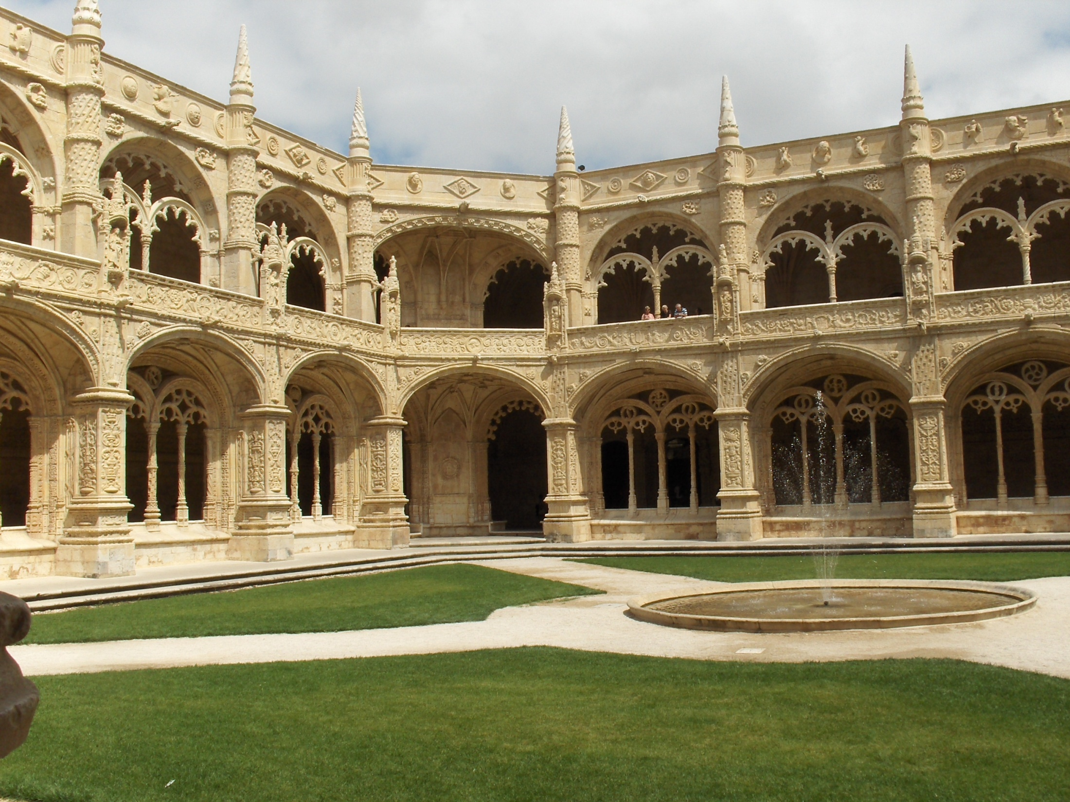
Mosteiro dos Jeronimos.-Lisboa
Notes:
Mosteiro dos Jeronimos.-Lisboa

Slide 63
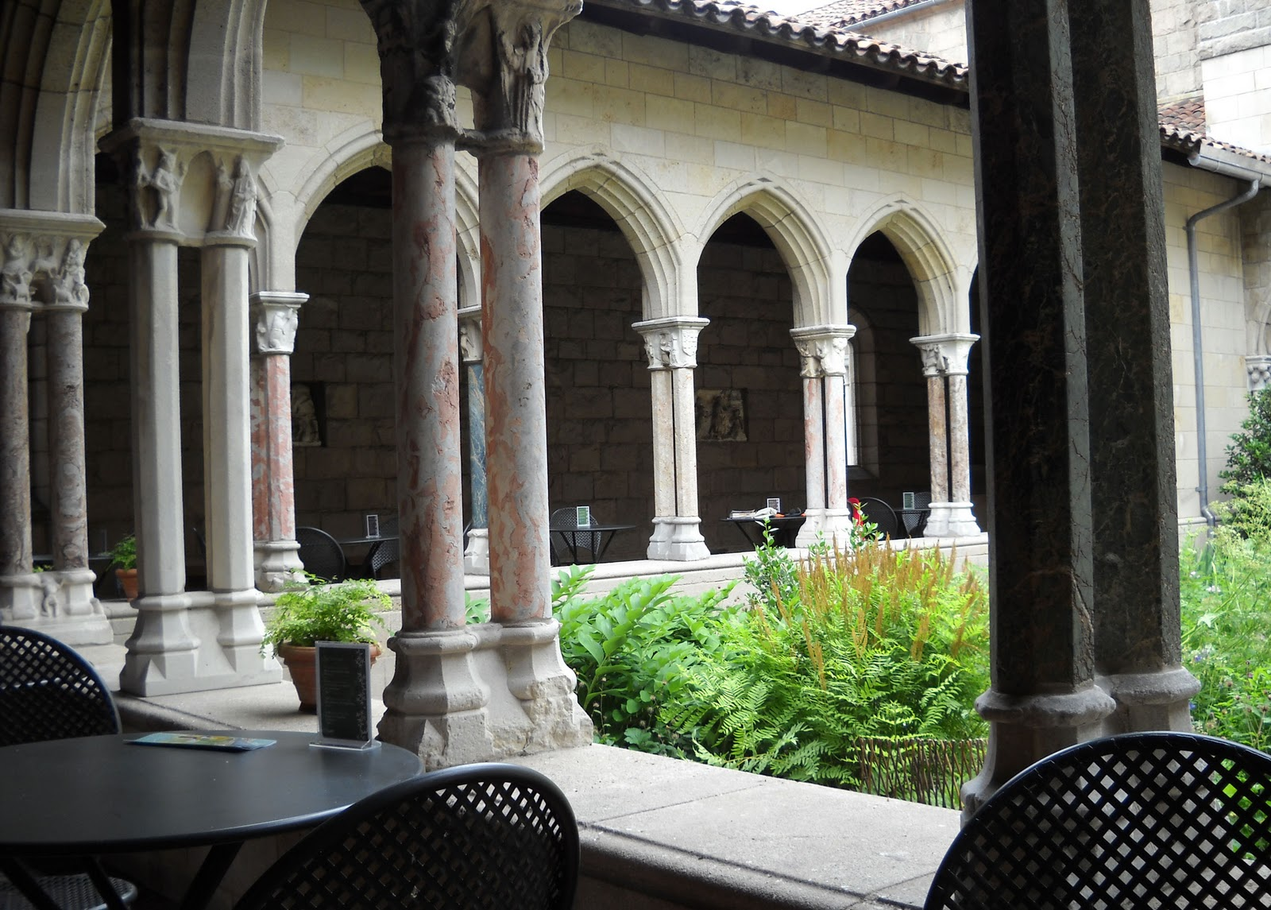
The Cloisters.-New York
Notes:
The Cloisters.-New York

Slide 64
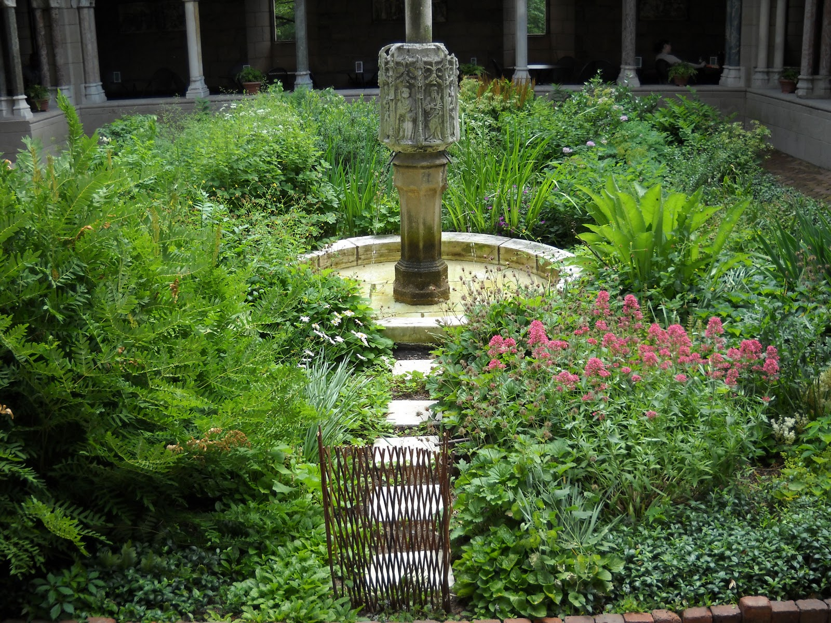
The Cloisters.-New York
Notes:
The Cloister.-New York

Slide 65
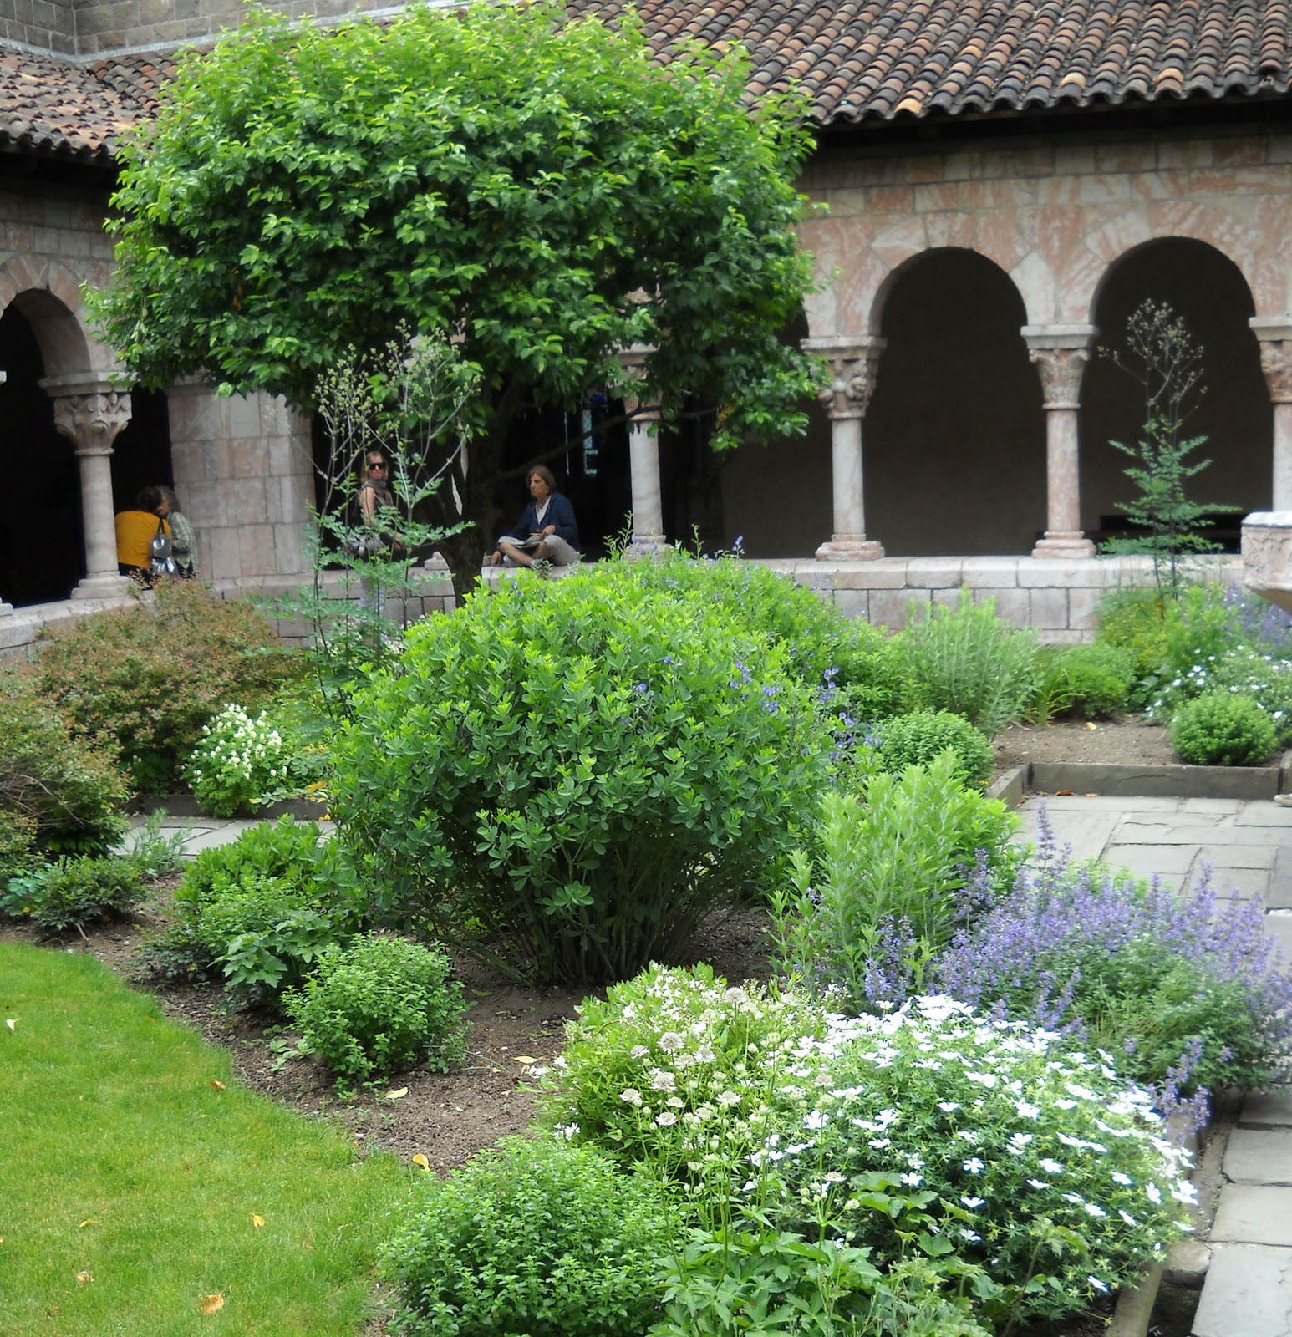
The Cloisters.- New York
Notes:
The Cloisters.- New York

Slide 66
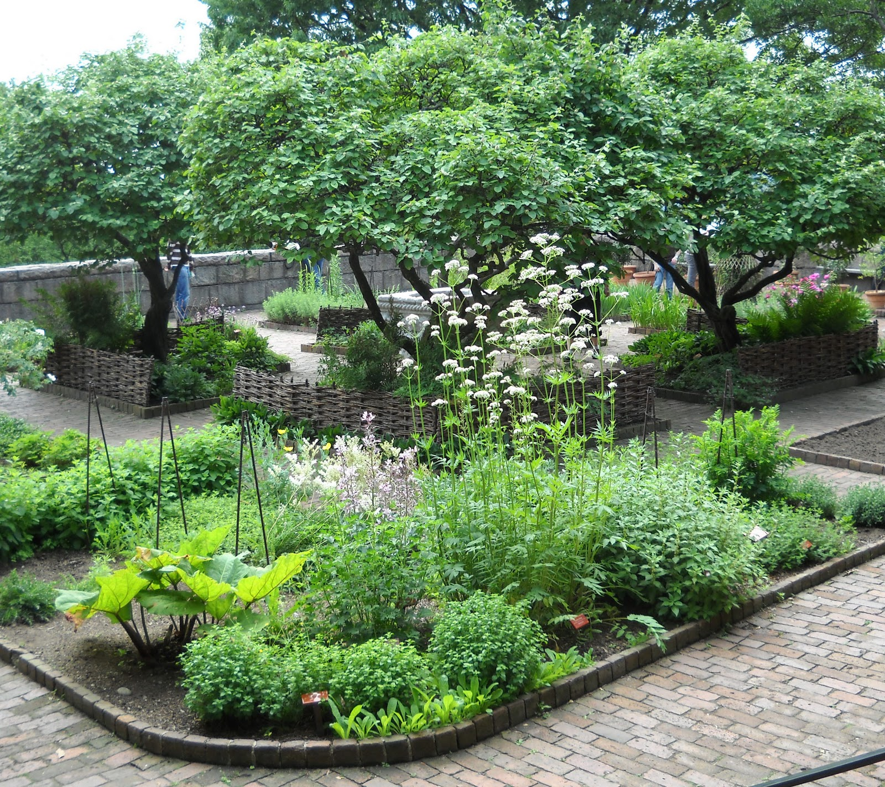
The Cloisters.-New York
Notes:
The Cloisters.-New York

Slide 67
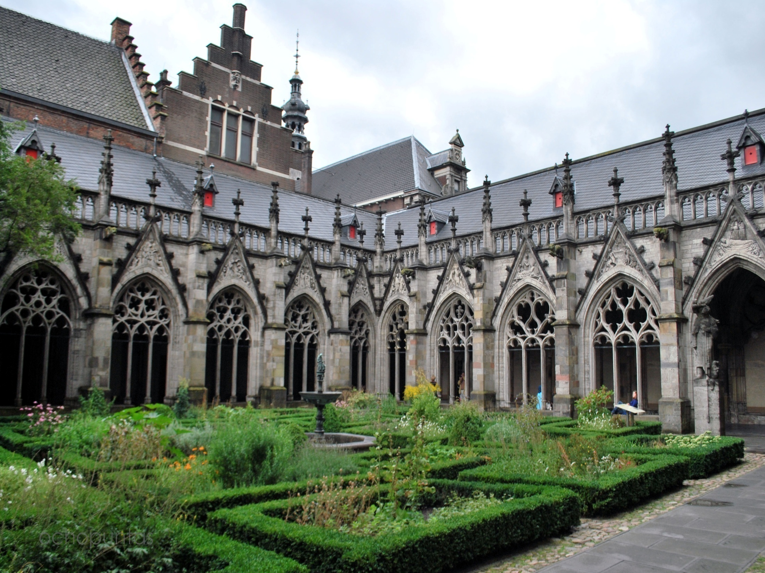
Utrech Cathedral
Notes:
Utrech Cathedral

Slide 68
El Renacimiento en Italia
Petrarca fue el primer hombre occidental en escalar una montaña por el solo placer de contemplar el paisaje.
El jardín se hacia para el hombre, el jardín dignificaba al hombre.
Se solía escoger como emplazamiento una ladera de una colina por las vistas y por el clima; se excavaban terrazas de forma armoniosa en el terreno, los elementos básicos eran la piedra y e agua, materiales permanentes antes que efímeros entre estos macizos de boj, setos recortados, oscuros cipreses y arboleda de encinas, esculturas ,escalinatas, pérgolas y cenadores, agua en reposo y fuentes.

Slide 69
En los jardines se reproducía en cada rincón el eco del agua, distribuida prodiga y musicalmente por todo el jardín.
Los ideales de la composición espacial clásica fueron llevados a cabo en su máxima expresión por El Perugino y Rafael.
El diseño romano del espacio era mas urbano que paisajístico.
Durante el periodo de transición entre el manierismo y el barroco se incorporabas artificios como rocas, grutas gigantes o fuentes secretas.
Estos desencuentros eran característicos en el manierismo por escapar del corsé clásico.

Slide 70
Con el barroco, el jardín acabo adquiriendo un carácter representativo teatral en el que la gente ocupaba el papel de los actores en vez del de filósofos.
La era del teatro había llegado y con ella el arte espectaculo.optica y perspectiva se conviertan ahora de en una ciencia.
El paisaje barroco esta basado en ideas de movimientos y de expansión mas allá de los limites finitos que regían del espacio renacentista.
Extraían su inagotable inspiración del propio lugar de emplazamiento.

Slide 71
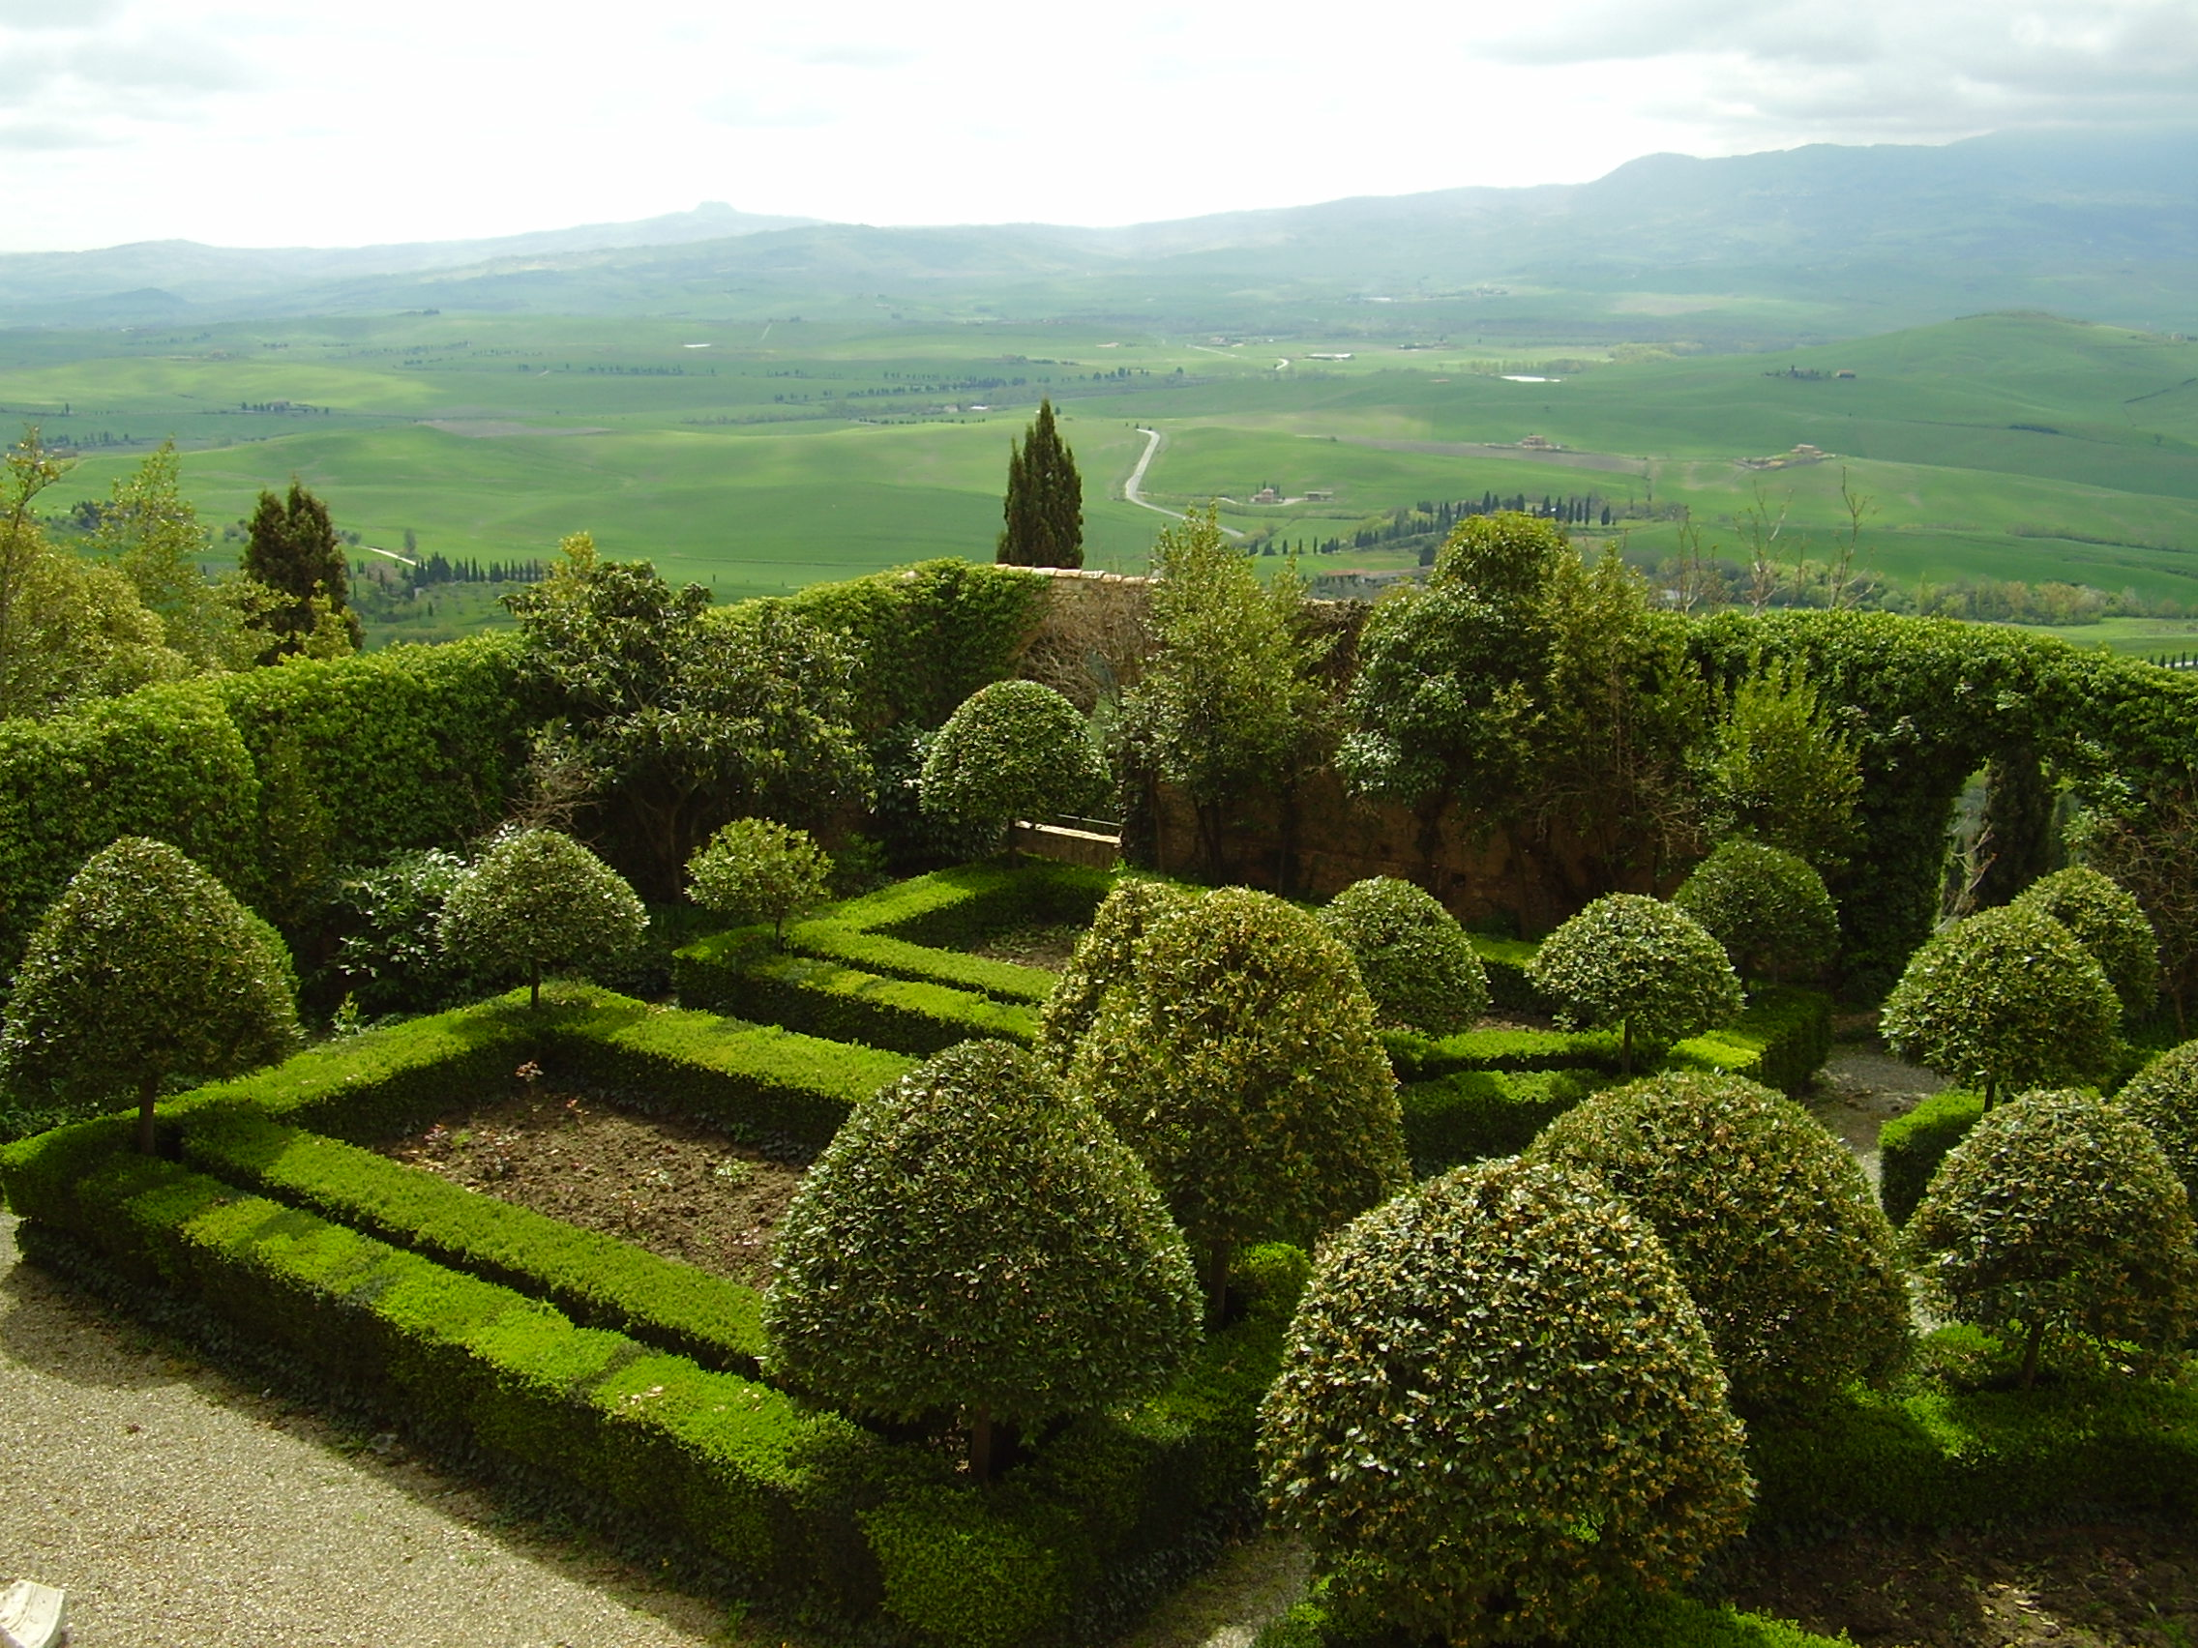
Palazzo Picolomini
Notes:
Palazzo Picolomini

Slide 72
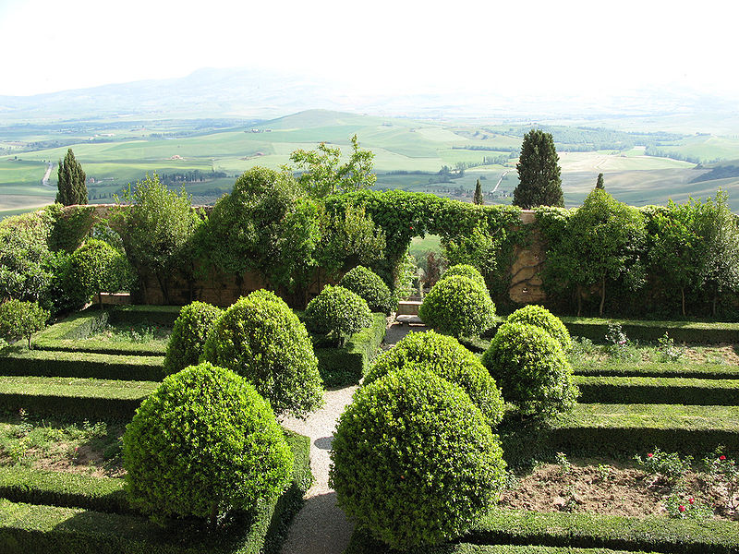
Palazzo Picolomini
Notes:
Palazzo Picolomini

Slide 73
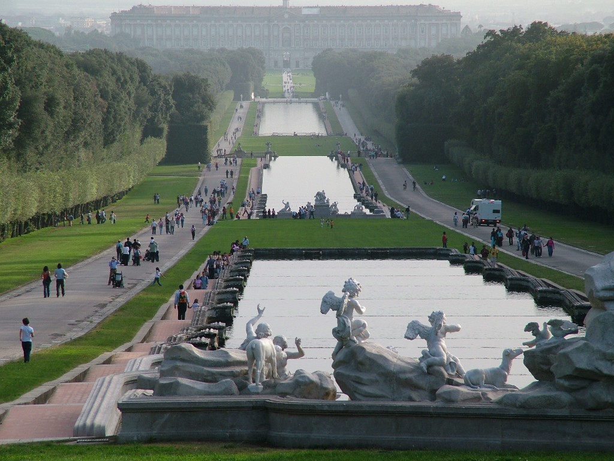
Regia di Caserta.-Napoles
Notes:
Regia di Caserta.-Napoles

Slide 74
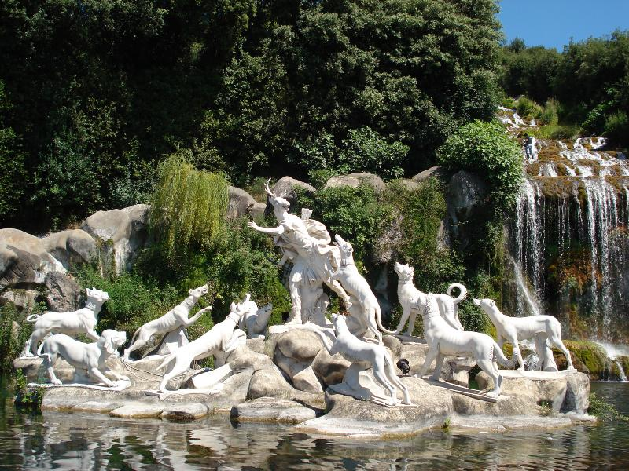
Diana y Attenon en Regia di Caserta
Notes:
Diana y Attenon en Regia di Caserta

Slide 75
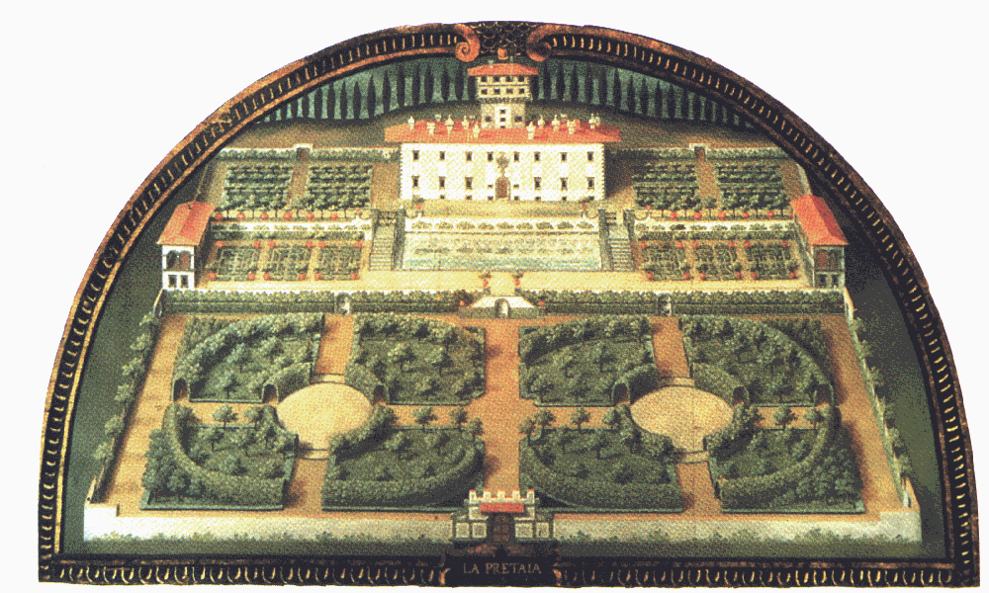
Villa Petraia
Notes:
Villa Petraia

Slide 76
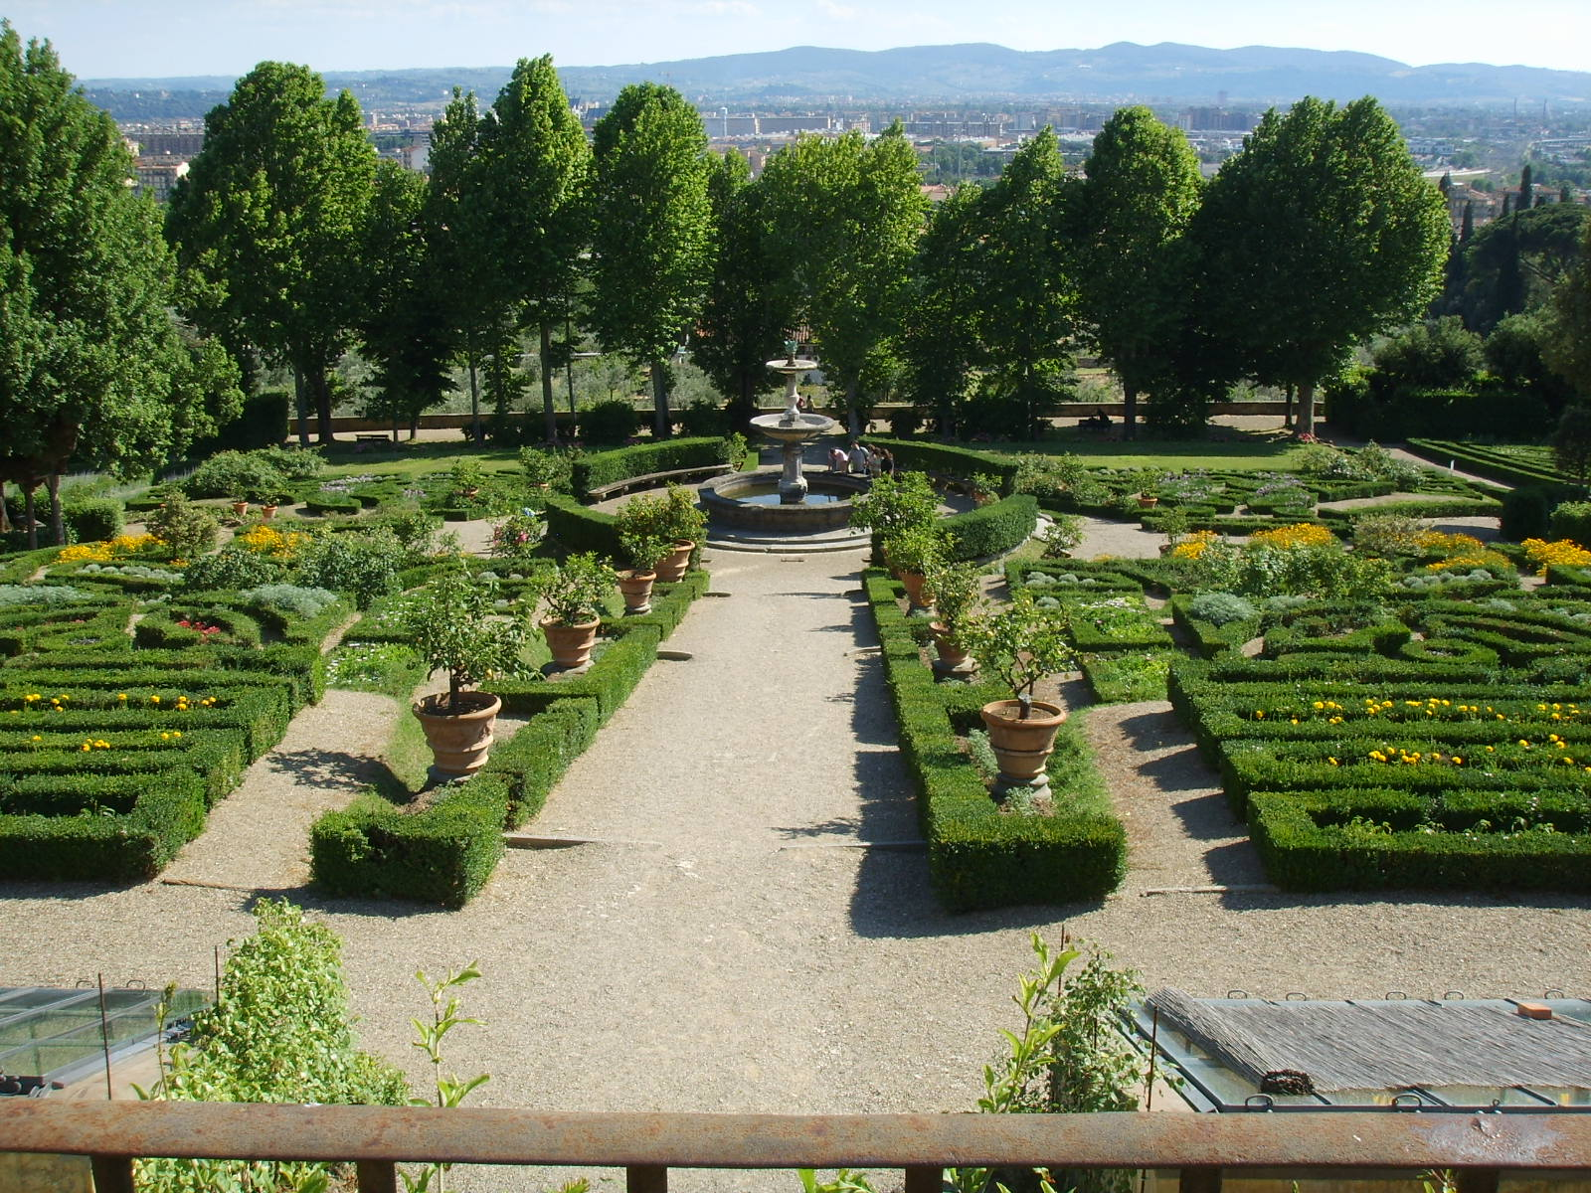
Villa Petraia
Notes:
Villa Petraia

Slide 77
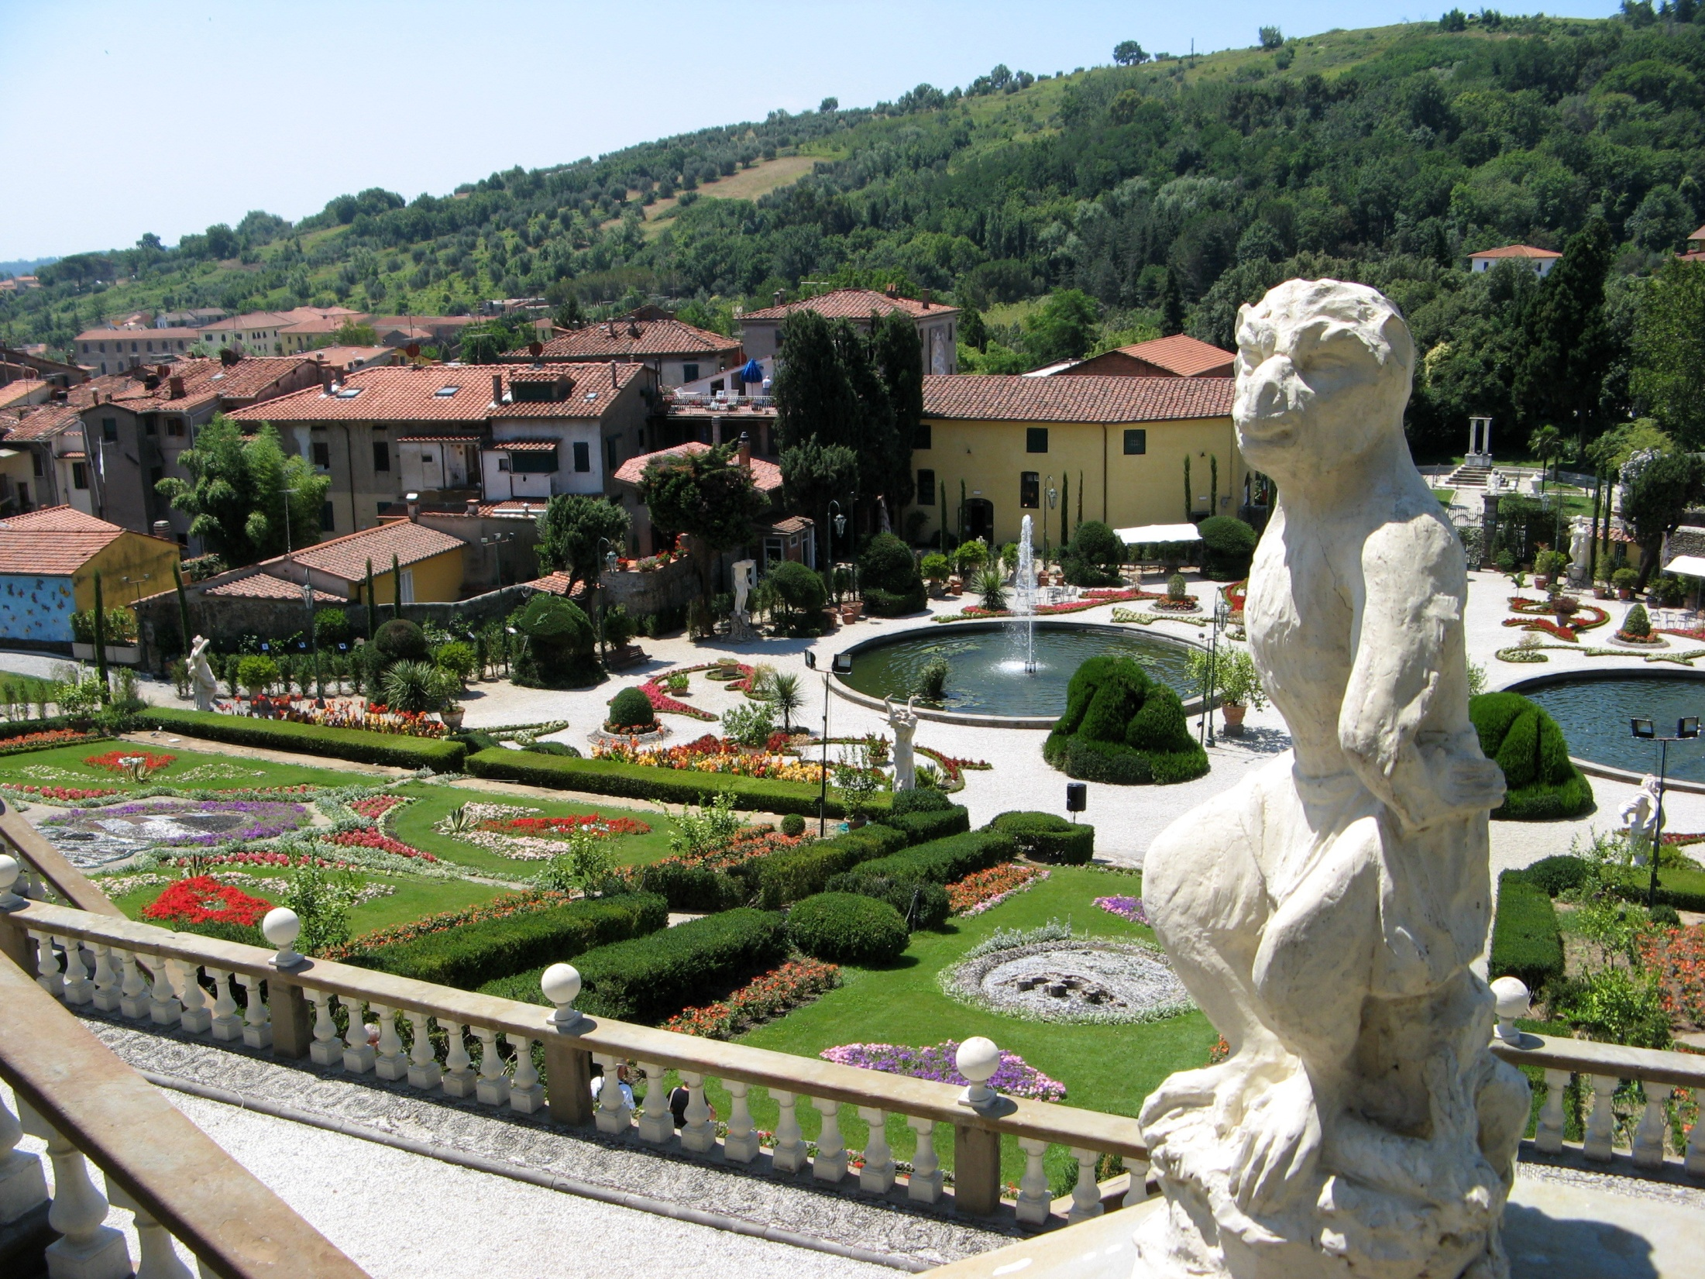
Villa Garzonii
Notes:
Villa Garzoni

Slide 78
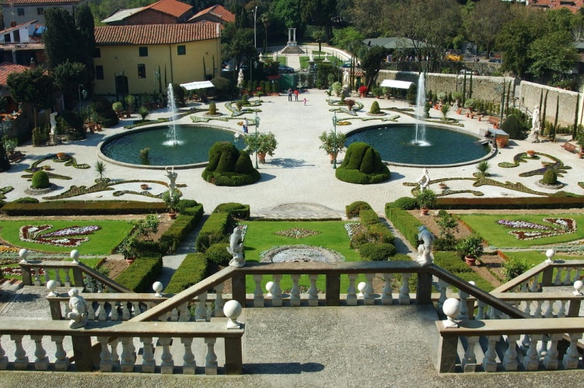
Villa Garzonii
Notes:
Villa Garzonii

Slide 79
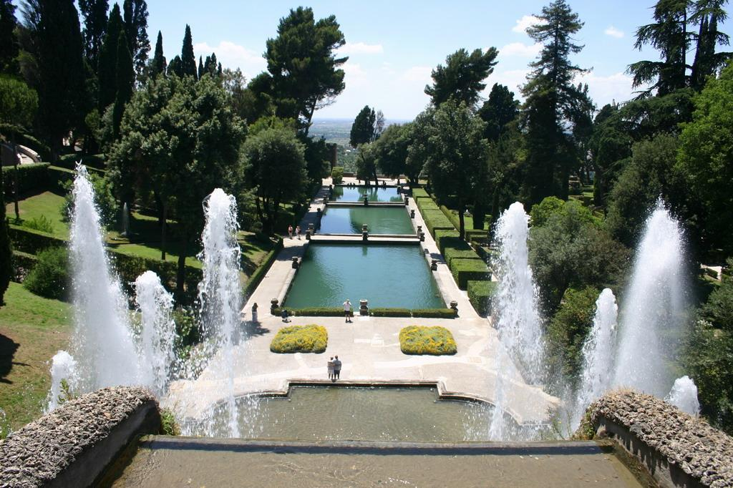
Villa d´Este
Notes:
Villa d´Este

Slide 80
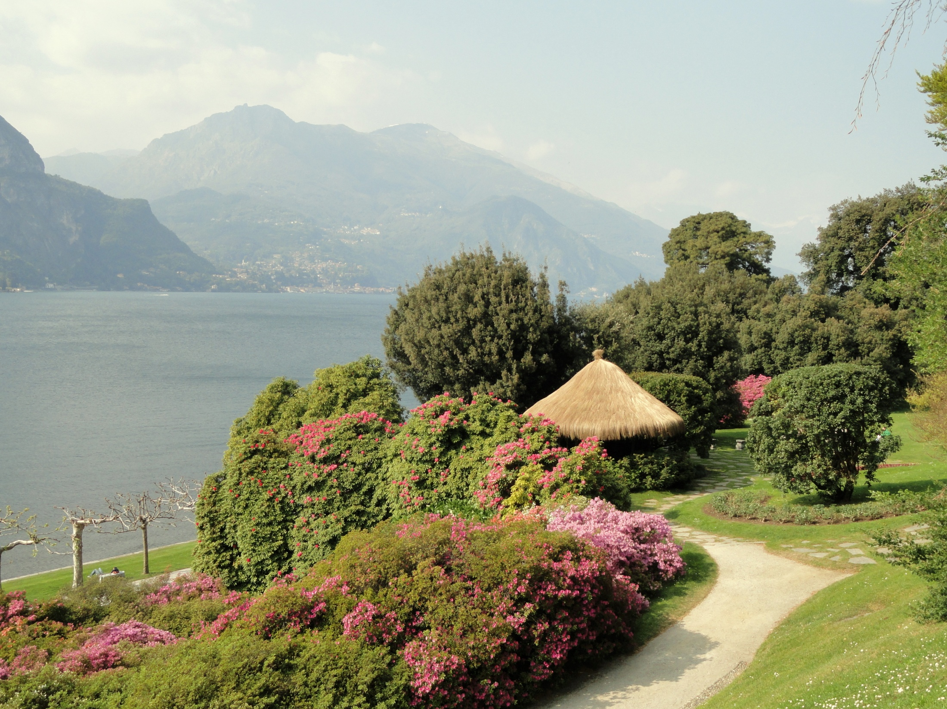
Villa Melzi
Notes:
Villa Melzi

Slide 81
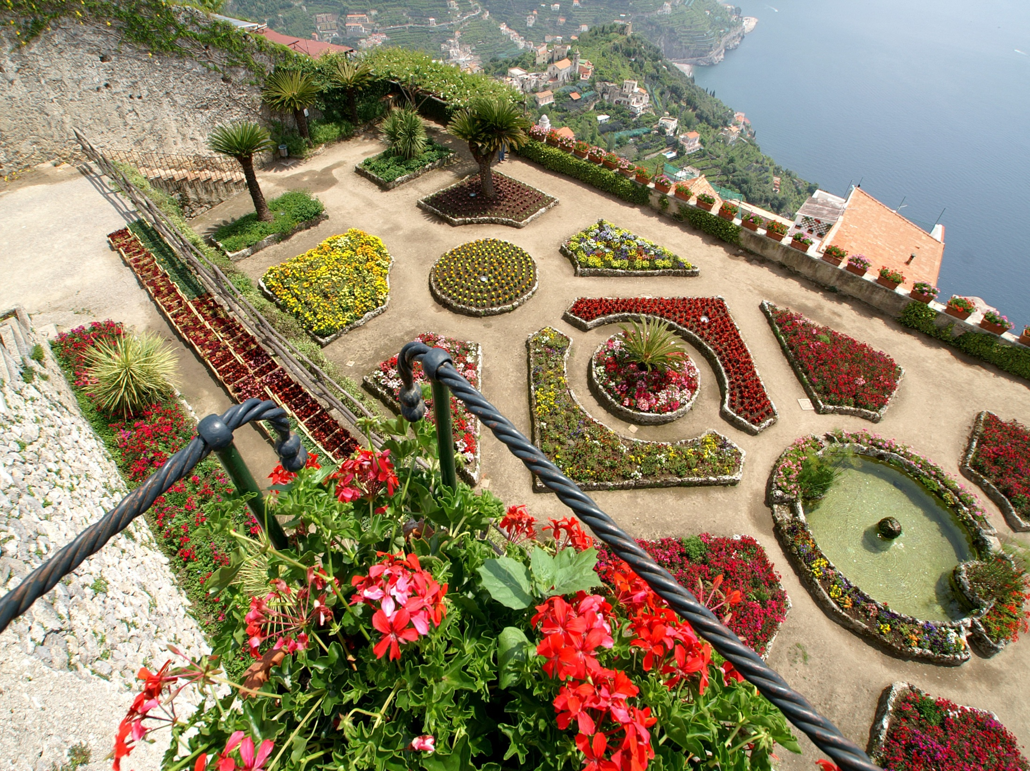
Villa Rufolo
Notes:
Villa Rufolo

Slide 82
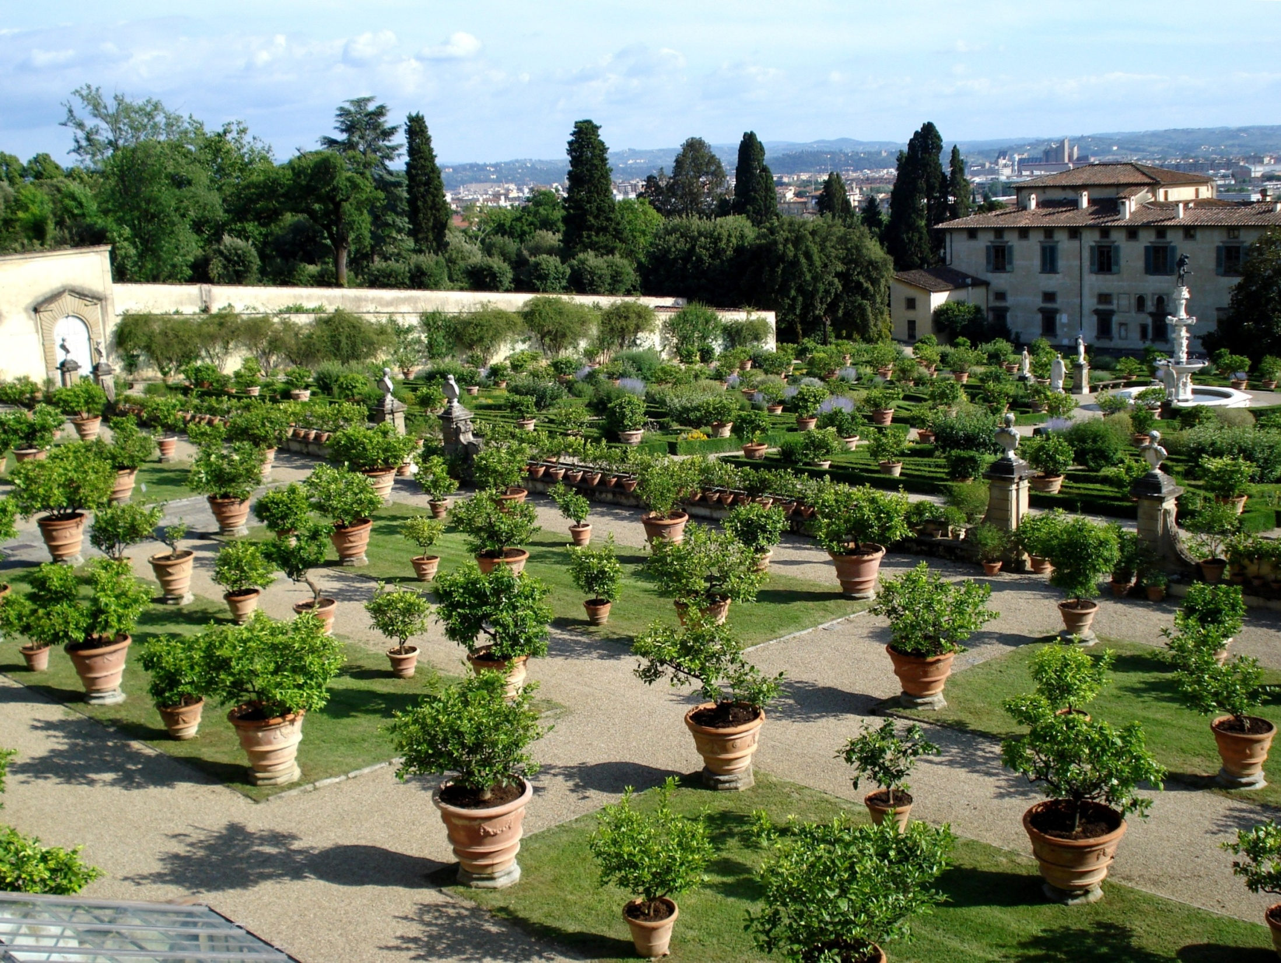
Villa Medici do Castelo
Notes:
Villa Medici do Castelo

Slide 83

Villa Lante
Notes:
Villa Lante

Slide 84

Villa Lante
Notes:
Villa Lante

Slide 85

Villa Melzi
Notes:
Villa Melzi

Slide 86
Francia.-Siglos XVI Y XVII
Francia en el poder dominante del concierto europeo, fomento las artes y las ciencias y creo en su corte de Versalles una inigualada cultura del placer.
La civilización estaba centrada en el Rey Sol y las artes eran en principio una expresión de los placeres de la vida.
Toda la naturaleza debía adaptarse a ello, organizar el paisaje en un vigoroso escenario que expresara toda la dignidad y elegancia del propietario, los momentos supremos eran los del carnaval, los fuegos artificiales y los invitados disfrutando de los jardines.

Slide 87
André le Nòtre revoluciono el diseño paisajístico francés aboliendo el concepto de compartimentalizacion y sustituyéndolo por el espacio globalmente organizado.
Sur principios de composición eran sencillos:
A) El jardín dejaría de ser una nueva prolongación de la casa, la cual a su vez pasaría a ser solo una parte de una composición del paisaje.
B) Aplicación de la geometría del solido por contraposición a la bidimensionalidad, basada en la axialidad, en dialogo con un terreno ondulado.
C) Concepción de la forma si estuviera esculpida en bosques ordenados y nítidamente definidos por setos recortados.

Slide 88
D) Consecuencia de la cualidad barroca de unidad con el cielo y el entorno, mediante los reflejos del agua y el trazado de avenidas que condujeran indefinidamente hacia el exterior.
E) Expansión de la escala, como apartándose de la casa.
F) Introducción de esculturas y fuentes artísticas para proporcionar ritmo y enfatizar el espacio.
G) Empleo de la ciencia de la óptica para dirigir el ojo firmemente sin darle lugar a la divagación y uno de los artificios de la ilusión óptica para captar o aumentar visualmente la sensación de distancia.
H) Revelación aparente de todo el proyecto de un solo vistazo e introducción posterior de elementos sorpresa y contraste principalmente en bosquecillos íntimos.

Slide 89
i) Disposición de todas las partes y especialmente de gradas y escalinatas, escalas grandilocuentes para dar sensación de estar inmerso en un heroico paisaje de dioses como ejemplo de la mas esplendida expresión de la monarquía absoluta en la historia.
Escuelas de escultura al aire libre y de diseño de fuentes, aseguraban un nivel coherente en el detalle que no ha sido sobrepasado jamás en la historia de la jardinería.

Slide 90

Versalles
Notes:
Versalles

Slide 91

Versalles
Notes:
Versalles

Slide 92

Versalles
Notes:
Versalles

Slide 93

Versalles
Notes:
Versalles

Slide 94

Versalles
Notes:
Versalles

Slide 95

Versalles
Notes:
Versalles

Slide 96

Versalles.-Le Bosquet de l´Encelade
Notes:
Versalles.-Le Bosquet de l´Encelade

Slide 97

Versailles.-Orangerie
Notes:
Versailles.-Orangerie

Slide 98

Versailles
Notes:
Versailles

Slide 99

Fontainebleau
Notes:
Fontainebleau

Slide 100

Fontainebleau
Notes:
Fontainebleau

Slide 101

Fontainebleau
Notes:
Fontainebleau

Slide 102

Fontainebleau
Notes:
Fontainebleau

Slide 103

Fontainbleau.-Fuente de Diana
Notes:
Fontainbleau.-Fuente de Diana

Slide 104

Fontainebleau.-Paseo de Tilos
Notes:
Fontainebleau.-Paseo de Tilos

Slide 105
España,Alemania,inglaterra,los Países Bajos: siglos XVI y XVII
El panorama de los países europeos que rodeaban Francia, tuvo desarrollos muy dispares. Portugal fue incluida por Extremo Oriente. España por el mundo musulmán. Holanda empezaba a emerger como un poder real. Alemania era un manojo de inquietos estados semiindependientes.Inglaterra estaba creando prolífica y competentemente unos magníficos paisajes geométricos que convenían a su ondulante morfología topográfica y agrícola.
La primera preocupación de los paisajistas en el resto del Europa fue el desarrollo del jardín, pasando del modelo anterior al mas moderno de prolongación del edificio al exterior.

Slide 106
No es raro que después que en el siglo siguiente surgiera una hola de repudio hacia cualquier imposición geométrica extranjera en el diseño del paisaje.
Inglaterra pese a su inherente amor por la jardinería e interés por la horticultura seguía siendo una provincia de Francia en el siglo XVIII y en menor grado de Italia.
Los pintores holandeses estaban destinados a tener una gran influencia sobre la manera de ver el entorno del hombre occidental.
Se constato que el hombre no era el centro del universo, sino un fragmento en el conjunto de la naturaleza.

Slide 107

Palais Het Loo.-Bruselas .-
Notes:
Palais Het Loo

Slide 108

Palais Het Loo
Notes:
Palais Het Loo

Slide 109

Palacio de Frederiksborg.-Dinamarca
Notes:
Palacio de Frederiksborg.-Dinamarca

Slide 110

Palacio Frederiksborg .-Dinamarca
Notes:
Palacio Frederiksborg .-Dinamarca

Slide 111

Vaux le Vicompte
Notes:
Vaux le Vicompte

Slide 112

Vaux le Vicompte
Notes:
Vaux le Vicompte

Slide 113

Belvedere.-Viena
Notes:
Belvedere.-Viena

Slide 114

Belvedere .-Viena
Notes:
Belvedere .-Viena

Slide 115

Belvedere.-Viena
Notes:
Belvedere.-Viena

Slide 116

San Pettersburgo.-Peterhof
Notes:
San Pettersburgo.-Peterhof

Slide 117

San Petersburgo.-Peterhof
Notes:
San Petersburgo.-Peterhof

Slide 118

Peterhof.-St.Petersburgo.-Rusia
Notes:
Peterhof.-St.Petersburgo.-Rusia

Slide 119

San Petersburgo.--Monplaisir
Notes:
San Petersburgo.--Monplaisir

Slide 120

Schónbrunn.-Jardin Privado
Notes:
Schónbrunn.-Jardin Privado

Slide 121

Schönbrunn
Notes:
Schönbrunn

Slide 122

Schónbrunn
Notes:
Schónbrunn

Slide 123

Jardin Episcopal de Castelo Branco
Notes:
Jardin Episcopal deCastelo Branco

Slide 124

Jardin Episcopal de Caslelo Branco
Notes:
Jardin Episcopal de Caslelo Branco

Slide 125

Jardin Episcopal de Castelo Branco
Notes:
Jardin Episcopal de Castelo Branco

Slide 126

Jardin Episcopal de Castelo Branco
Notes:
Jardin Episcopal de Castelo Branco

Slide 127

Jardin Episcopal de Castelo Branco
Notes:
Jardin Episcopal de Castelo Branco

Slide 128

Jardin Episcopal de Castelo Branco
Notes:
Jardin Episcopal de Castelo Branco

Slide 129
Siglo XIX
Lo romántico y lo pintoresco.
El romanticismo conducía a lo exótico y a lo remoto y a una grandeza de imposible satisfacción.
En Paris J.C.A.Alphand desarrollo un sistema de parques románticos para contrarrestar la severidad de los planes del Barón Haussman.
Por otra parte las clases emergentes, en un intento de emular las clases altas, abogaban por un modo de vida desarrollado en una casa aislada que fuera medio urbana y medio rural.

Slide 130
Lo practico y lo romántico fueron dos polos gemelos de la Inglaterra del siglo XIX.
La elegancia victoriana alcanzo su apogeo al terminar el siglo y el fin de una era y el comienzo de otra.
El regreso a la naturaleza como refugio frente a la sofisticación victoriana, fue iniciado por las clases medias y se expreso en la búsqueda de escenarios rurales ingleses.

Slide 131

Bodnant Garden.-Conwy.-
Notes:
Bodnant Garden.-Conwy.-

Slide 132

Bodnant Garden.-Conwy.-
Notes:
Bodnant Garden.-Conwy.-

Slide 133

Bodnant.-Pergola de Laburnum
Notes:
Bodnant.-Pergola de Laburnum

Slide 134

Notes:
Bodnant.-Pergola de Laburnum

Slide 135

Waddesdon House.-Victorian Garden
Notes:
Waddesdon House.-Victorian Garden

Slide 136

Waddesdon House.-Victorian Garden
Notes:
Waddesdon House.-Victorian Garden

Slide 137

Waddesdon House.-Victorian Garden
Notes:
Waddesdon House.-Victorian Garden

Slide 138

Waddesdon House.-Victorian Garden
Notes:
Waddesdon House.-Victorian Garden

Slide 139

Notes:
Waddesdon House.-Victorian Garden

Slide 140

Notes:
Waddesdon House.-Victorian Garden

Slide 141
La Escuela inglesa
Nació de un dialogo con el paisaje que siempre había estado latente.
La naturaleza ya no estaría sometida al servicio del hombre sino que en adelante seria una amiga y socia igualitaria que podía ser fuente de interés, estimulo y exaltación moral inagotable, como objetivo prioritario del paisajismo se proclamaba ahora la irregularidad, antes que la regularidad.
Había nacido una nueva concepción del espacio y del dialogo del hombre con su medio natural.
“ El secreto esta en confundir lúdicamente ,sorprender, variar y ocultar los limites” Alexander Pope (1688-1740 )

Slide 142
William Kent ( 16684-1740) pintor y arquitecto invento el “ ha-ha “ o cerca hundida y así logro saltar la valla y ver que toda la naturaleza era un jardín”.
El jardín paisajista es un término que se utiliza a menudo para describir el jardín inglés diseño característico del estilo del siglo XVIII, que se extendió por el continente para sustituir a los modelos del formal jardín renacentista y jardín a la francesa .
El término no fue utilizado, sin embargo de forma importante durante el siglo XVIII.
Su periodo de popularidad fue el siglo XIX, momento en el que el estilo clásico de las curvas de serpentina y las agrupaciones se había convertido en moda.

Slide 143
El jardín inglés presenta una visión idealizada de la naturaleza, a menudo inspiradas en pinturas de paisajes de Claudio de Lorena y Nicolas Poussin .
El jardín paisajista es un tipo de jardín que se desarrolló durante el siglo XVIII que, a diferencia de los geométricos , ya no se usa por los elementos que definen y delimitan el espacio, sino que se basa en la combinación de los recursos naturales y artificiales, incluyendo, cuevas , ríos , árboles , arbustos , pagodas ,puentes, pérgolas , templos y ruinas , descubre que el paseante no llegar a una visión de conjunto, sin embargo, es un lugar donde la naturaleza nunca es descuidada, incluso cuando toma un carácter salvaje.

Slide 144
Un ejemplo de ello se logra en Stowe en Inglaterra , entre la cuarta y tercera década del siglo XVIII por Charles Bridgeman y William Kent.
En el parque dispersos en un terreno irregular, 38 monumentos, incluida la Pirámide , el Templo de Venus y Baco , el templo de los grandes hombres y el Templo gótico , de modo que parece que hay lugares y culturas diferentes a conocer.
A finales del siglo XVIII, el Jardín Inglés estaba siendo imitado por el jardín paisajista francés , y tan lejanos como los jardines del futuro emperador Pablo en San Petersburgo, Rusia.

Slide 145
Prior Park Landscape Garden, Somerset
Un íntimo paisaje del siglo XVIII del jardín creado en un valle a las afueras de Bath, con amplias vistas panorámicas de la ciudad.
El parque es famoso por tener uno de los únicos tres sobrevivientes puentes de Palladio en el país (y uno de los cuatro en el mundo), completo con la pintada del siglo XVIII y XIX.
Sin embargo, hay más, incluyendo un desierto, una gruta y una cascada que esta en el proceso de restauración.

Slide 146

Notes:
Prior Park Landscape Garden, Somerset

Slide 147

Notes:
Prior Park Landscape Garden, Somerset

Slide 148

Notes:
Prior Park Landscape Garden, Somerset

Slide 149

Notes:
Prior Park Landscape Garden, Somerset

Slide 150
Notes:
Prior Park Landscape Garden, Somerset

Slide 151

Notes:
Prior Park Landscape Garden, Somerset

Slide 152
Stourhead, Wiltshire
Los jardines de fama mundial en Stourhead fueron creados por el banquero Sir Henry Hoare II como una reacción en contra de los jardines formales del siglo XVII.
Aquí, el estilo natural del paisaje inspirado en las pinturas del paisaje clásico recogidos en el Grand Tour de Europa.
Centrado alrededor de un gran lago, el parque está salpicado de templos clásicos y una gruta subterránea habitada por una ninfa y un dios del río. Stourhead es jardín un 1.072 hectáreas en la fuente del río Stour cerca de Mere, Wiltshire , Inglaterra .

Slide 153

Notes:
Stourhead, Wiltshire

Slide 154

Notes:
Stourhead, Wiltshire

Slide 155

Notes:
Stourhead, Wiltshire

Slide 156

Notes:
Stourhead, Wiltshire

Slide 157

Notes:
Stourhead, Wiltshire

Slide 158

Notes:
Stourhead, Wiltshire

Slide 159

Notes:
Stourhead, Wiltshire

Slide 160

Stourhead, Wiltshire
Notes:
Stourhead, Wiltshire

Slide 161

Stourhead, Wiltshire
Notes:
Stourhead, Wiltshire

Slide 162
Stowe, Buckinghamshire
El lugar de nacimiento del jardín paisajista en el siglo XVIII en Gran Bretaña, Stowe fue el resultado de los principales arquitectos y jardineros de la época, incluyendo Vanbrugh, Bridgeman, Kent y Brown.
Su contribución ha dado lugar a uno de los mejores ejemplos de un paisaje clásico idealizado.
Estatuas y monumentos, templos y grutas a proporcionar las varias partes del jardín, que se les dio nombres para evocar un clásico Arcadia, tales como los Campos Elíseos y el Valle griego.

Slide 163

Stowe Landscape Garden
Notes:
Stowe, Buckinghamshire

Slide 164

Stowe Landscape Garden
Notes:
Stowe, Buckinghamshire

Slide 165

Stowe Landscape Garden
Notes:
Stowe, Buckinghamshire

Slide 166
Stowe Landscape Garden
Notes:
Stowe, Buckinghamshire

Slide 167
Stowe Landscape Garden
Notes:
Stowe Landscape Garden.-Buckinghamshire

Slide 168
Stowe Landscape Garden
Notes:
Stowe Landscape Garden.-Buckinghamshire.-Gazebo

Slide 169
Stowe Landscape Garden
Notes:
Stowe Landscape Garden.-Buckinghamshire

Slide 170
Stowe Landscape Garden
Notes:
Stowe Landscape Garden.-Buckinghamshire

Slide 171
Stowe Landscape Garden
Notes:
Stowe Landscape Garden.-Buckinghamshire

Slide 172
Stowe Landscape Garden
Notes:
Stowe Landscape Garden.-Buckinghamshire

Slide 173
El siglo XX
Nace la profesión de arquitectura del paisaje.
La ecología y el constructivismo estuvieron en constante oposición.
Los ecologistas huían de la arquitectura moderna en las nuevas ciudades jardín o en los demás lugares. La creación de masas de hormigón al margen de la naturaleza y carentes de sentimiento humano eran alarmantes.
Los valores clásicos que habían quedado oscurecidos por el pseudoclasicismo fueron reavivados por el arquitecto sueco Gunnard Asplund (1885-1940 )

Slide 174
El concepto de una ciudad ecológicamente equilibrada comercialmente viable de unos treinta mil habitantes era posible. Nacen las ciudades jardín.
La ciudad como paisaje global se convirtió en un objetivo cuya realización se dio en Estocolmo.
El parque moderno de recreo activo en lugar de pasivo fue introducido en Europa con el Ámsterdam Boss, hipódromo, canal de regatas, pistas de tenis, hockey, teatro al aire libre, camping, granja experimental, juegos infantiles, zonas de picnic …..y otras muchas actividades que pueden desarrollarse en sus 800 hectáreas.

Slide 175
Amsterdsam Boss
Notes:
Amsterdsam Boss

Slide 176
Amsterdsam Boss
Notes:
Amsterdam Boss

Slide 177
Amsterdsam Boss
Notes:
Amsterdsam Boss

Slide 178

Amsterdam Boss teatro.-Camerinos
Notes:
Amsterdam Boss teatro.-Camerinos

Slide 179
La arquitectura paisajística domestica tiene una gran deuda con un cliente particular Edgar S. Kaufmann quien en 1936 encargo a Frank Lloyd Wright la celebre casa de la cascada en Bear Run, Pensylvania,la siguiente fue la casa del desierto en Palm Spring. California, en ambos casos la integración de la naturaleza al proyecto de geometría libre y formas naturales, fue esencial.
La traslación del arte abstracto al paisaje la inicio Alberto Burle Marx en Brasil pintor y diseñador de tejidos y joyas y escenógrafo y animador de fiestas y festivales, biólogo y jardinero.
Burle Marx canalizo todas las artes en un sola, el diseño del paisaje con utilización de plantas autóctonas de Brasil.

Slide 180
Frank Lloyd.-Casa de la cascada
Notes:
Frank Lloyd.-Casa de la cascada

Slide 181
Frank Lloyd.-Casa de la cascada
Notes:
Frank Lloyd.-Casa de la cascada

Slide 182
Frank Lloyd.-Casa de la cascada
Notes:
Frank Lloyd.-Casa de la cascada

Slide 183
Jardín de las Torres Petronas.-Kuala Lumpur
Notes:
Jardín de las Torres Petronas.-Kuala Lumpur

Slide 184
Parque del Este.-Caracas
Notes:
Parque del Este.-Caracas

Slide 185
Aterro do Flamengo.-Rio
Notes:
Aterro do Flamengo.-Rio

Slide 186
Jardín privado.-Burle Marx
Notes:
Jardín privado.-Burle Marx

Slide 187
Cambio total de la actitud del hombre sobre la tierra.
El interés publico por el paisaje, después de la destructividad dela Segunda Guerra Mundial se acrecienta, un arte moderno americano empezaba a influir en Europa.
La escala en arquitectura, tanto horizontal como la vertical ha aumentado hasta un punto sin precedentes históricos.
Traer la naturaleza dentro de las ciudades y asociarse así con ella ha sido un objetivo de todas las civilizaciones avanzadas.
Los jardines verticales y sobre azoteas ya no son un problema.

Slide 188

Chicago Town Hall
Notes:
Chicago City Hall

Slide 189

Chicago Town Hall
Notes:
Chicago Town Hall

Slide 190

Lurie Garden en Millenium Park.-Chicago
Notes:
Lurie Garden en Millenium Park.-Chicago

Slide 191

The Bean.-Millenium Park
Notes:
The Bean.-Millenium Park

Slide 192

Jardín Vertical en Forum en Madrid
Notes:
Jardín Vertical en Forum en Madrid

Slide 193

Forum La Caixa en Madrid
Notes:
Forum La Caixa en Madrid

Slide 194

Musee Quai de Branly en Paris
Notes:
Musee Quai de Branly en Paris

Slide 195
Consecuencias
Para recrear un orden a partir del caos aparente surgió una secuencia de maestros jardineros, el planificador del paisaje, el planificador urbano, el diseñador de paisaje y el arquitecto de jardines para combatir las disfuncionalidades aparecidas en el paisaje como consecuencia de:
a1.-El conflicto entre valores materiales y espirituales de la historia.-ejemplo la silueta urbana
b2.-El conflicto de escala entre la energía de la maquina y la humana.-ejemplo central nuclear en el medio agrícola

Slide 196
c3.-La confusión en la yuxtaposición de otros.-ejemplo las autopistas y los jardines para el uso múltiple del suelo.
d4.-La herencia de desechos, contaminación, sordidez en épocas anteriores, impactos ….
e5..-El ecosistema artificial basado en la maquina, que empezaba a sustituir a los lentos procesos de la naturaleza ejemplo replantación de arboles y arbustos
Los conceptos paisajísticos de Le Corbusier empezaron a materializarse en realizaciones concretas después de la segunda guerra Mundial.
La conservación de los valores históricos se ha convertido en un objetivo importante dentro del urbanismo.

Slide 197
Los residuos industriales, sean los tangibles o los invisibles producidos por la energía pueden resultar destructivos para el paisaje y desmoralizadores para la sociedad.
La liberación del espíritu a través de la arquitectura y las artes ha sido una inspiración del hombre, durante todas las épocas de la historia.

Slide 198
Tendencias mundiales en el diseño paisajístico
En el mundo moderno, la sociedad esta abrazando la ecología y no solo como un nuevo alivio de emociones, sino porque sabe instintivamente que una falta de aprecio a la misma constituye una amenaza a la propia vida.
En una sociedad civilizada una vez establecida la idea del paisaje como una necesidad antes que un lujo, el objetivo del diseño paisajístico no es únicamente el de tener un entorno agradable y placentero, sino que en ciertas circunstancias, el objetivo será el de revelar el otro mundo que hay detrás de lo consciente.Esto exige otra charla.

